Slide 1
Дифракция нейтронов в ПИЯФ.
История и достижения.
Ю.П. Черненков
18.02.2015 "Дифракция нейтронов - 2015"

Slide 2
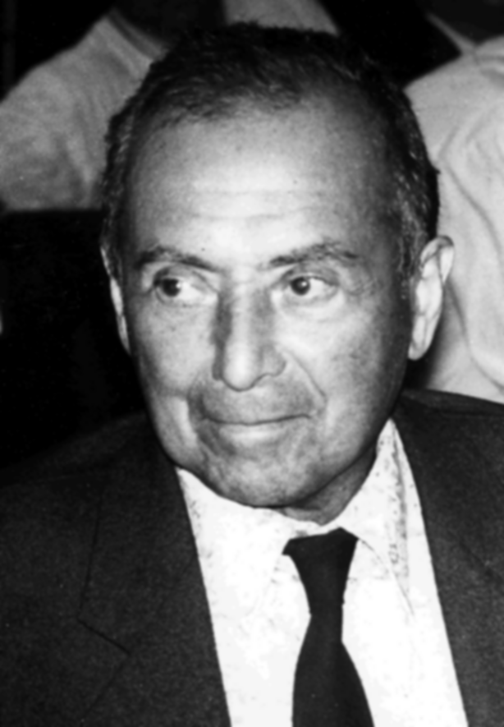
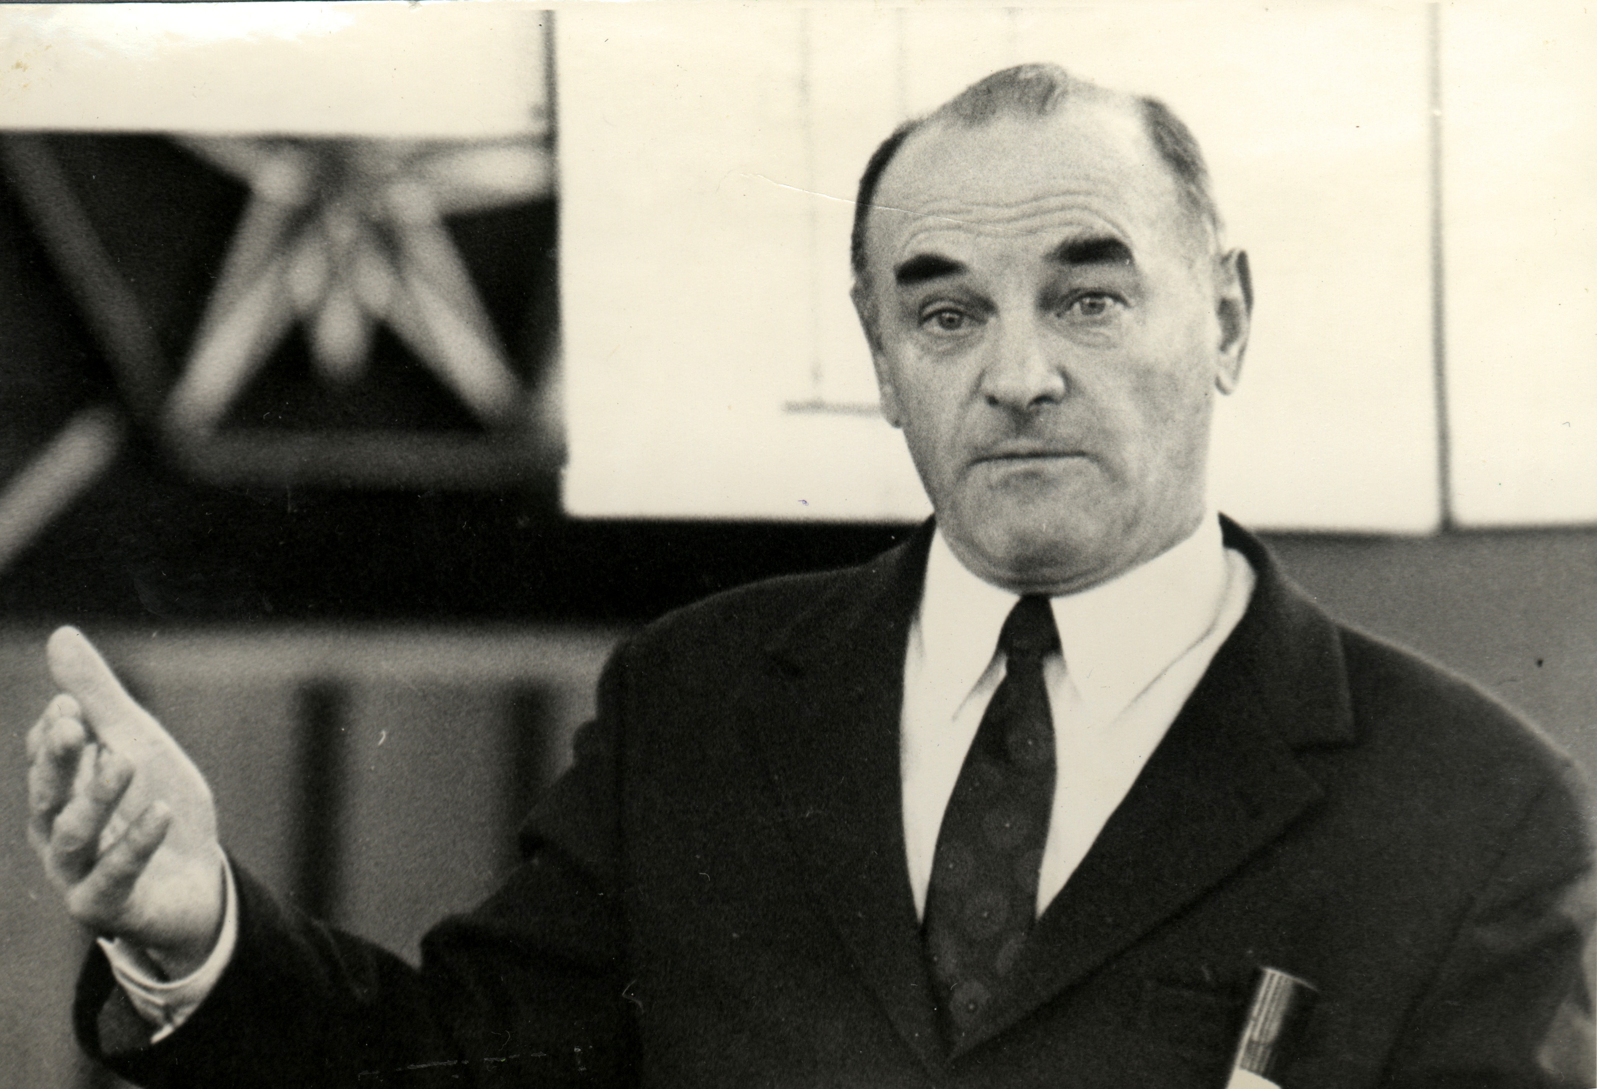
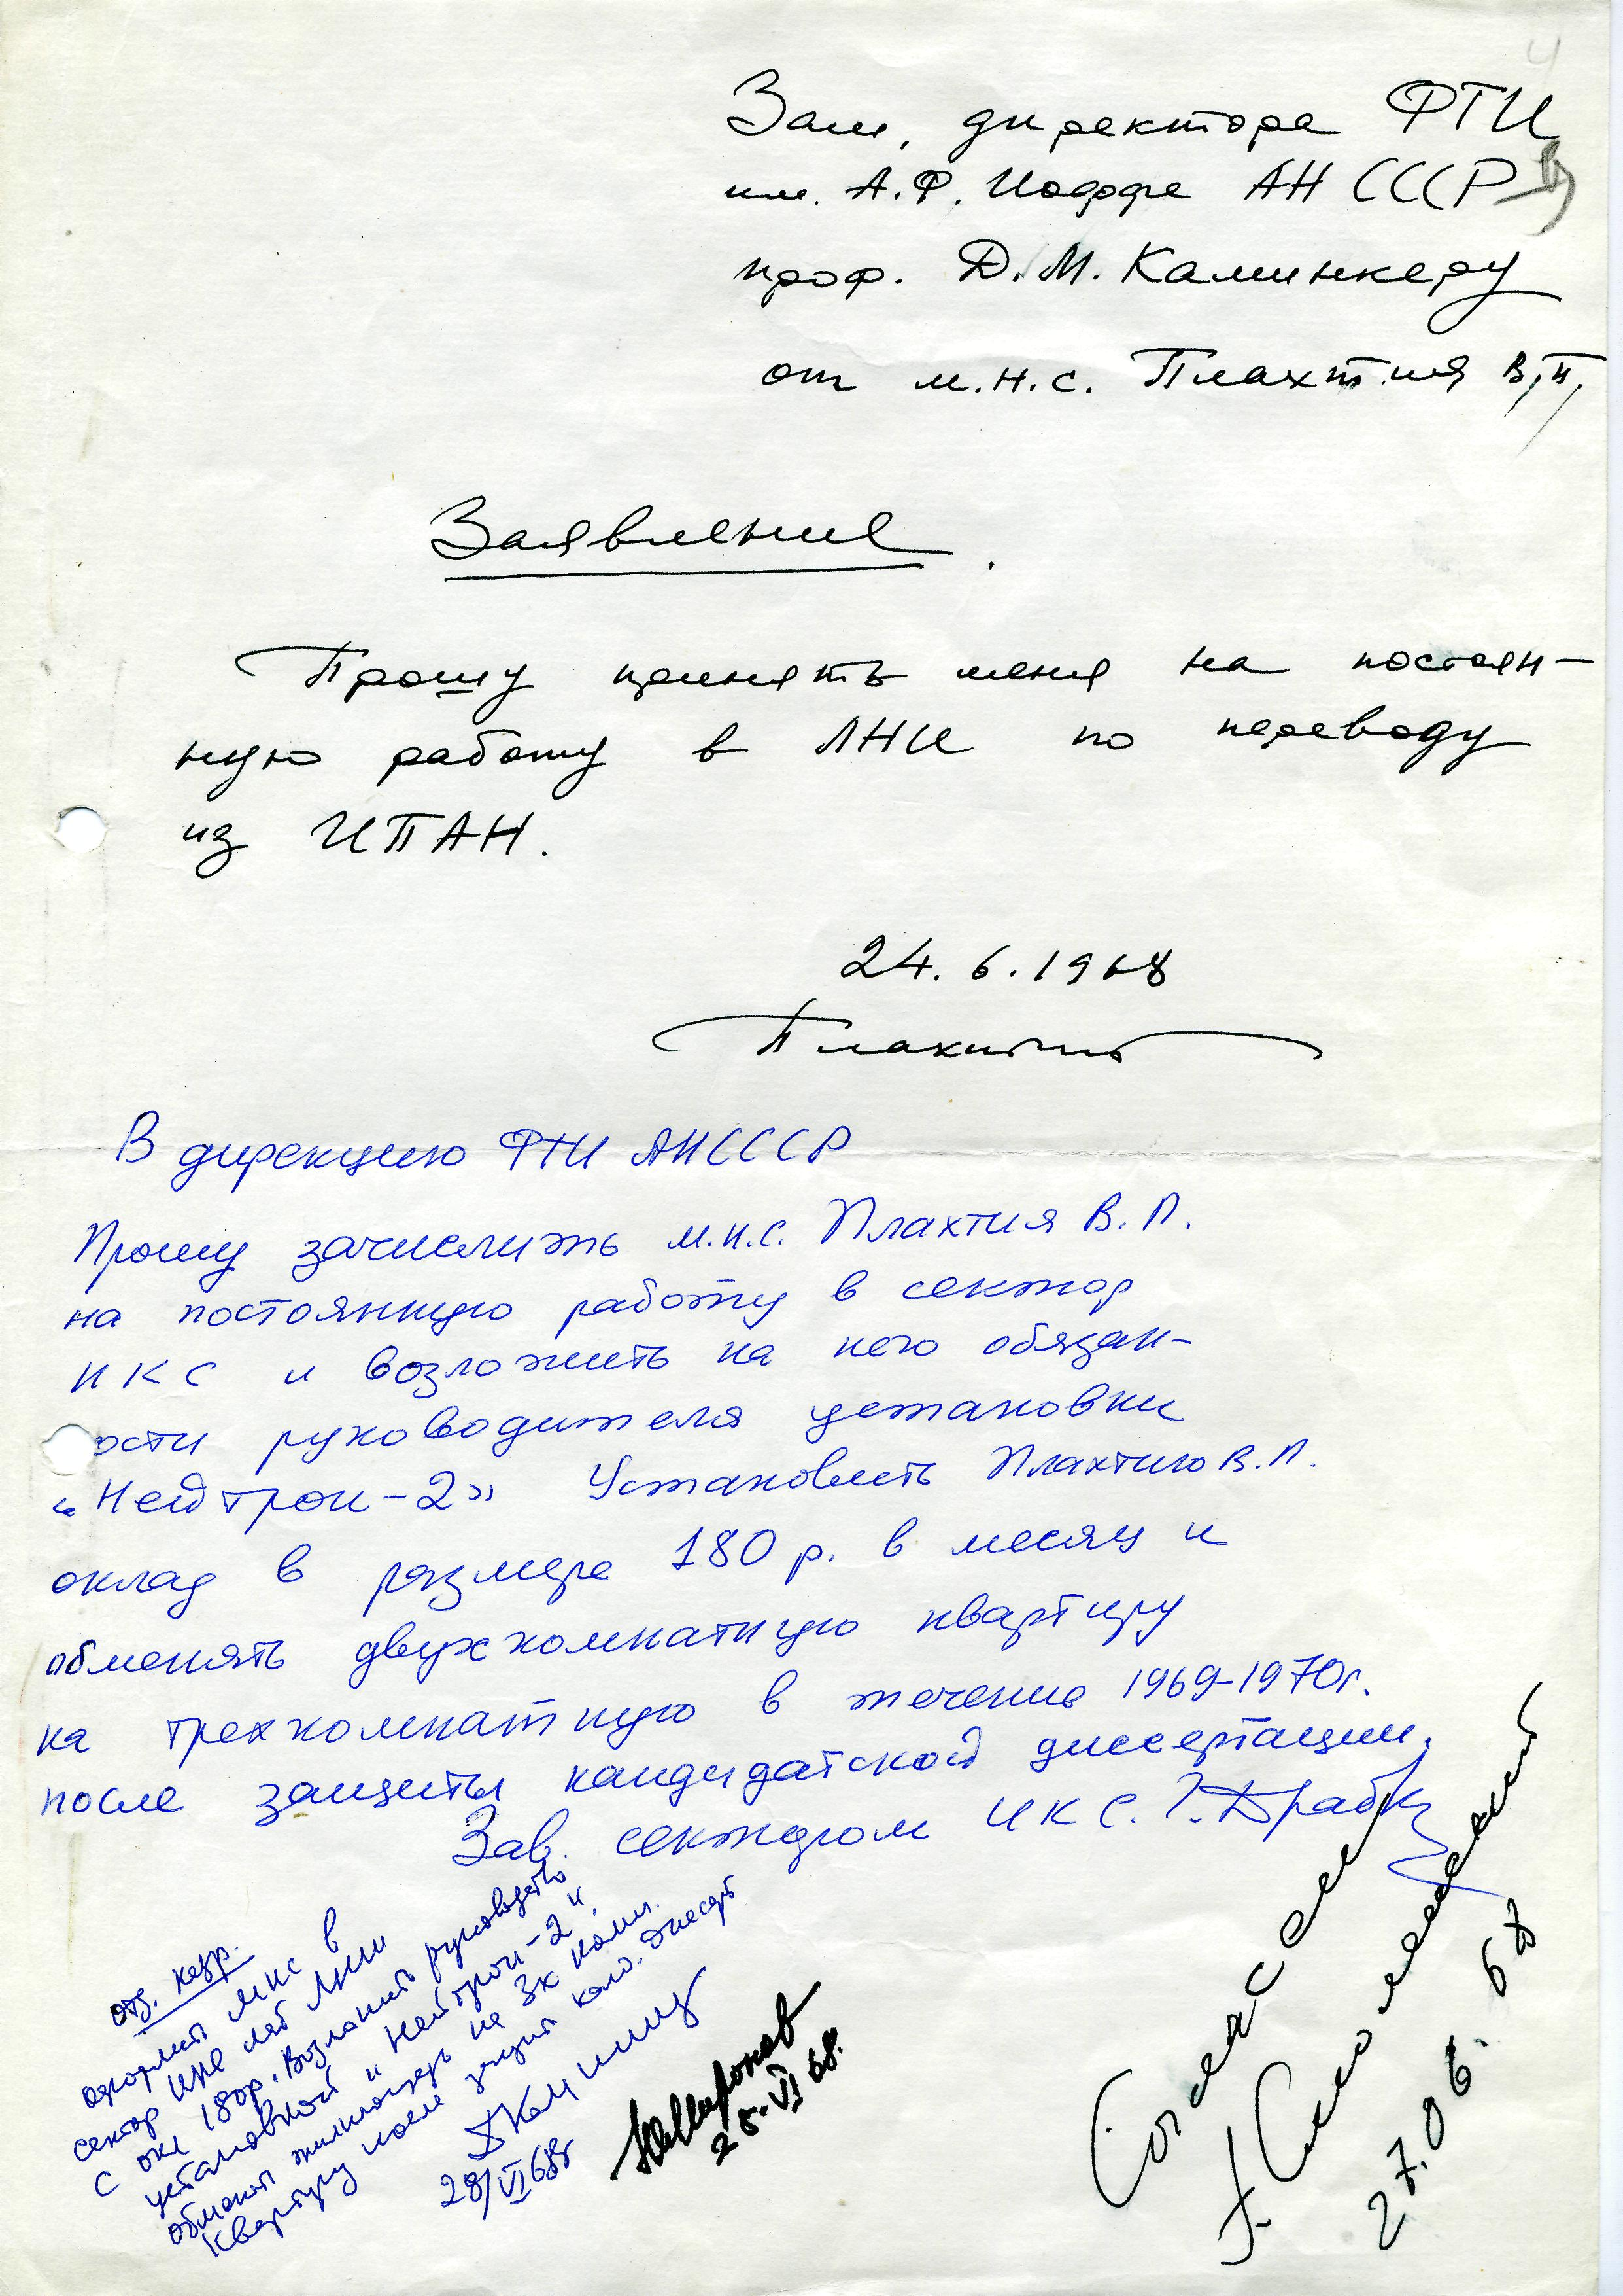
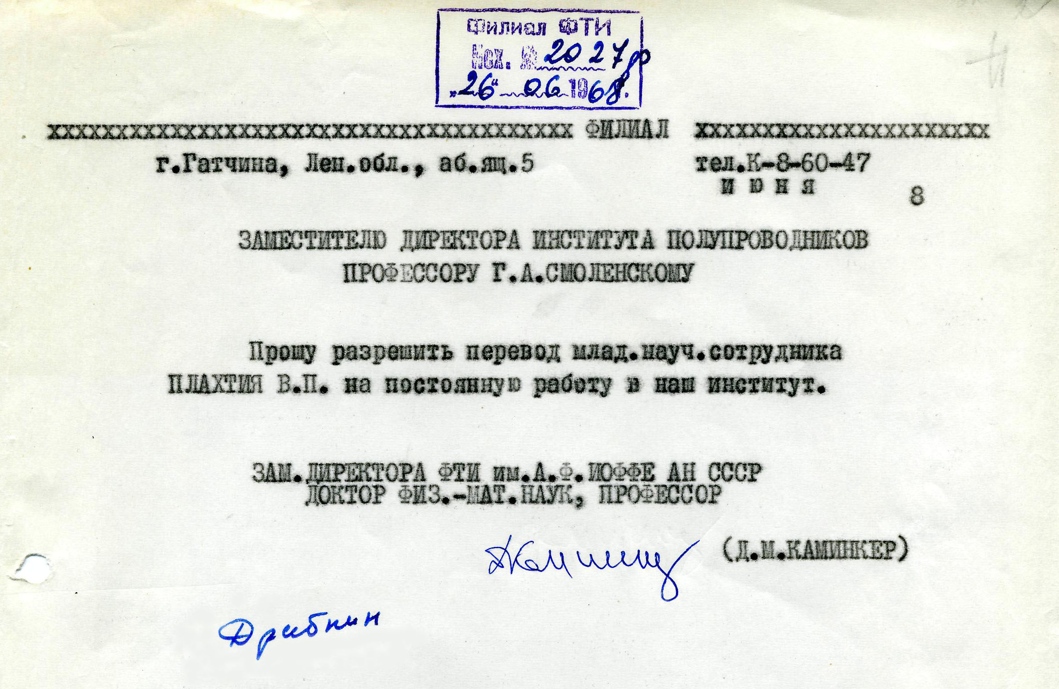

Эд.Унив. 1967-1968
Давид Моисеевич
Каминкер
Георгий Анатольевич
Смоленский
Реально с 1962

Slide 3
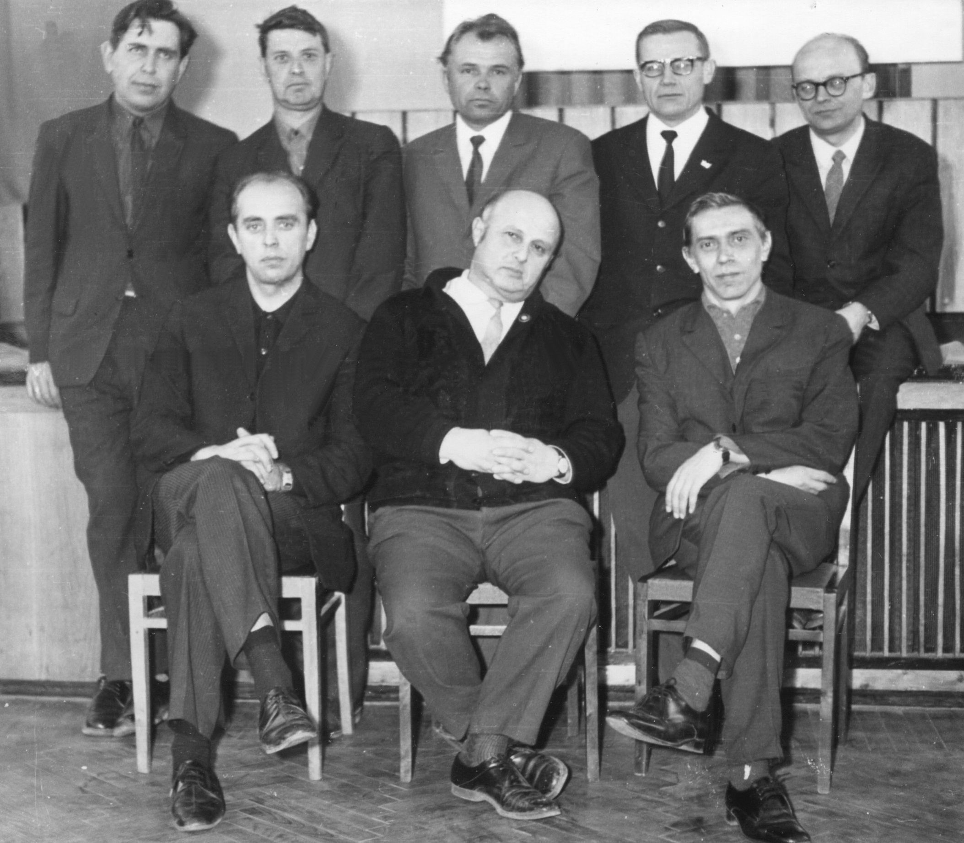
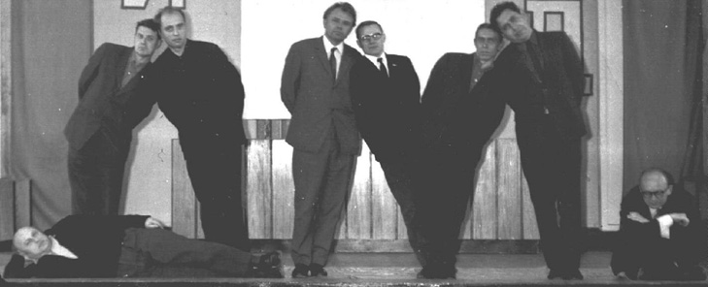
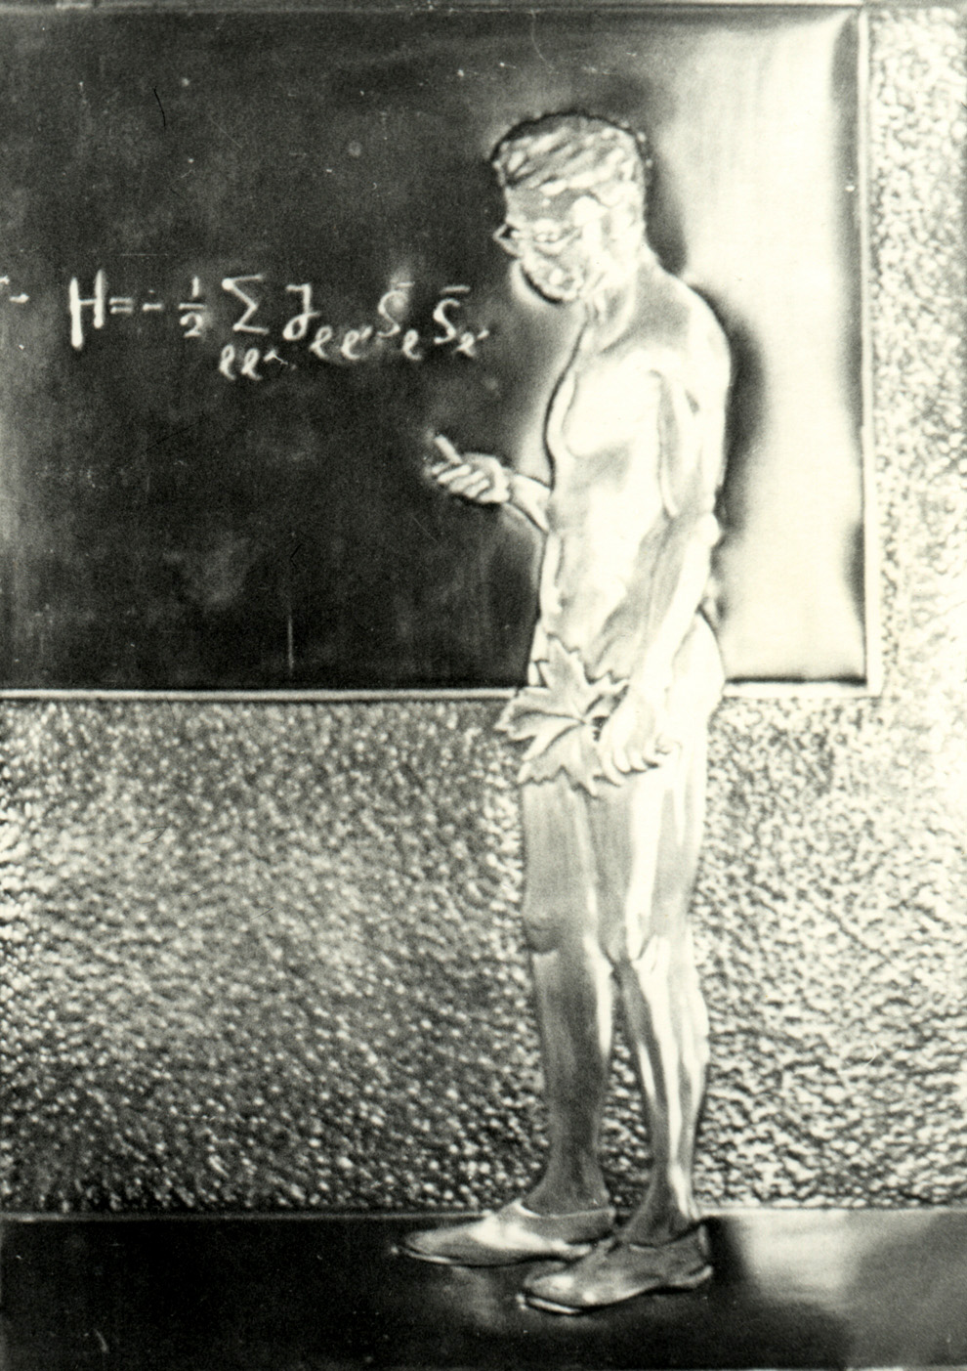
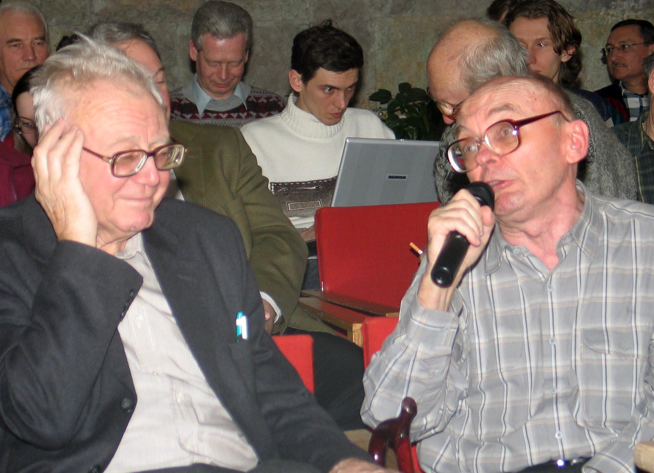

Slide 4
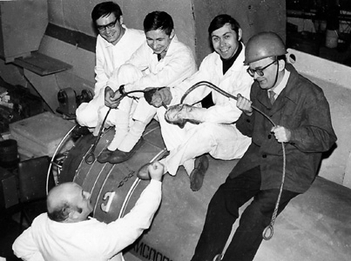
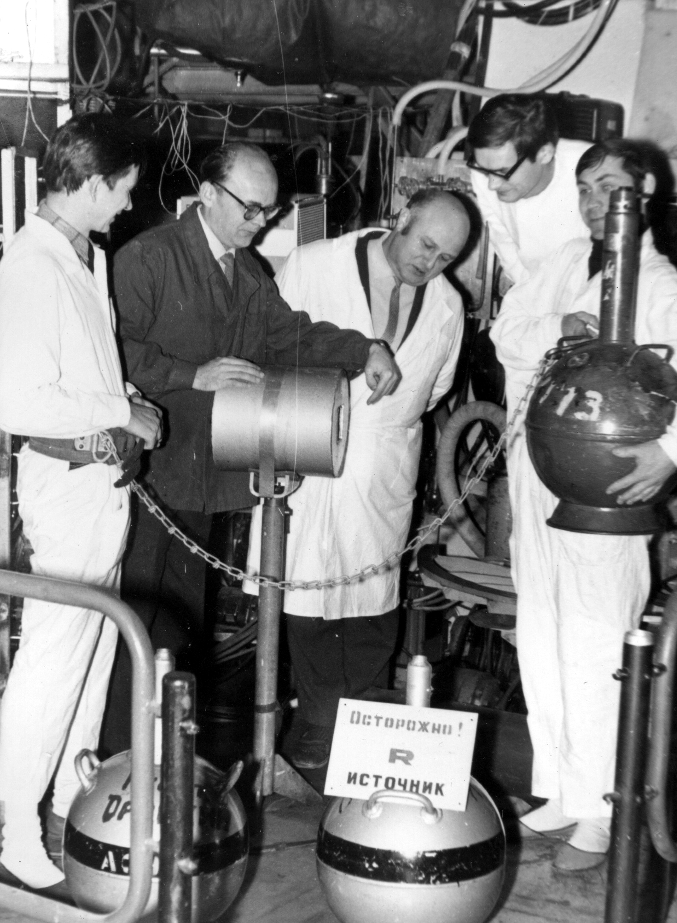
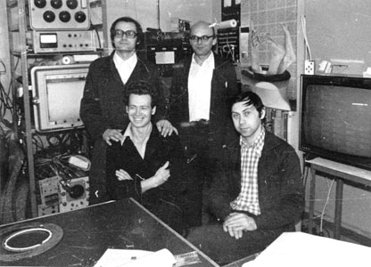
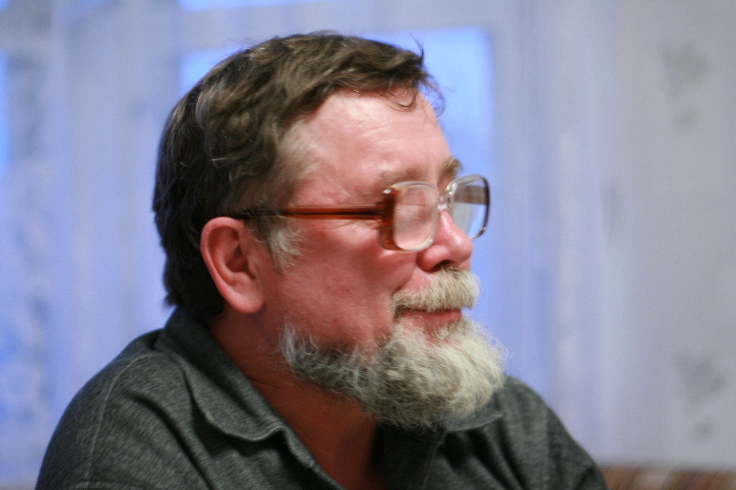

Slide 5
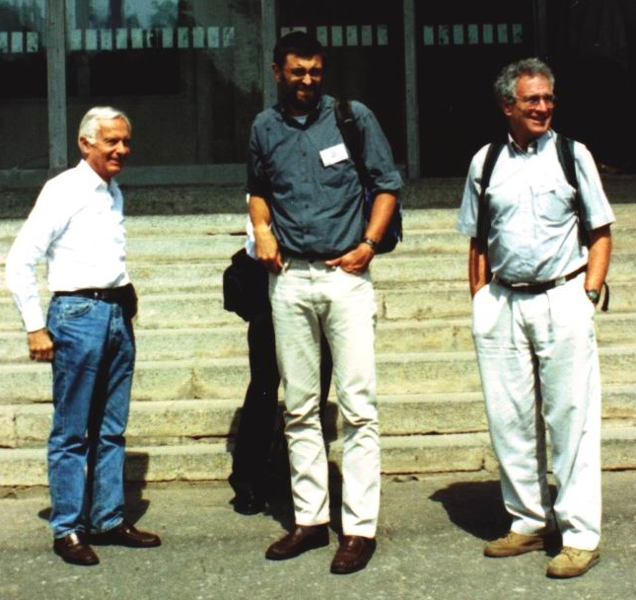
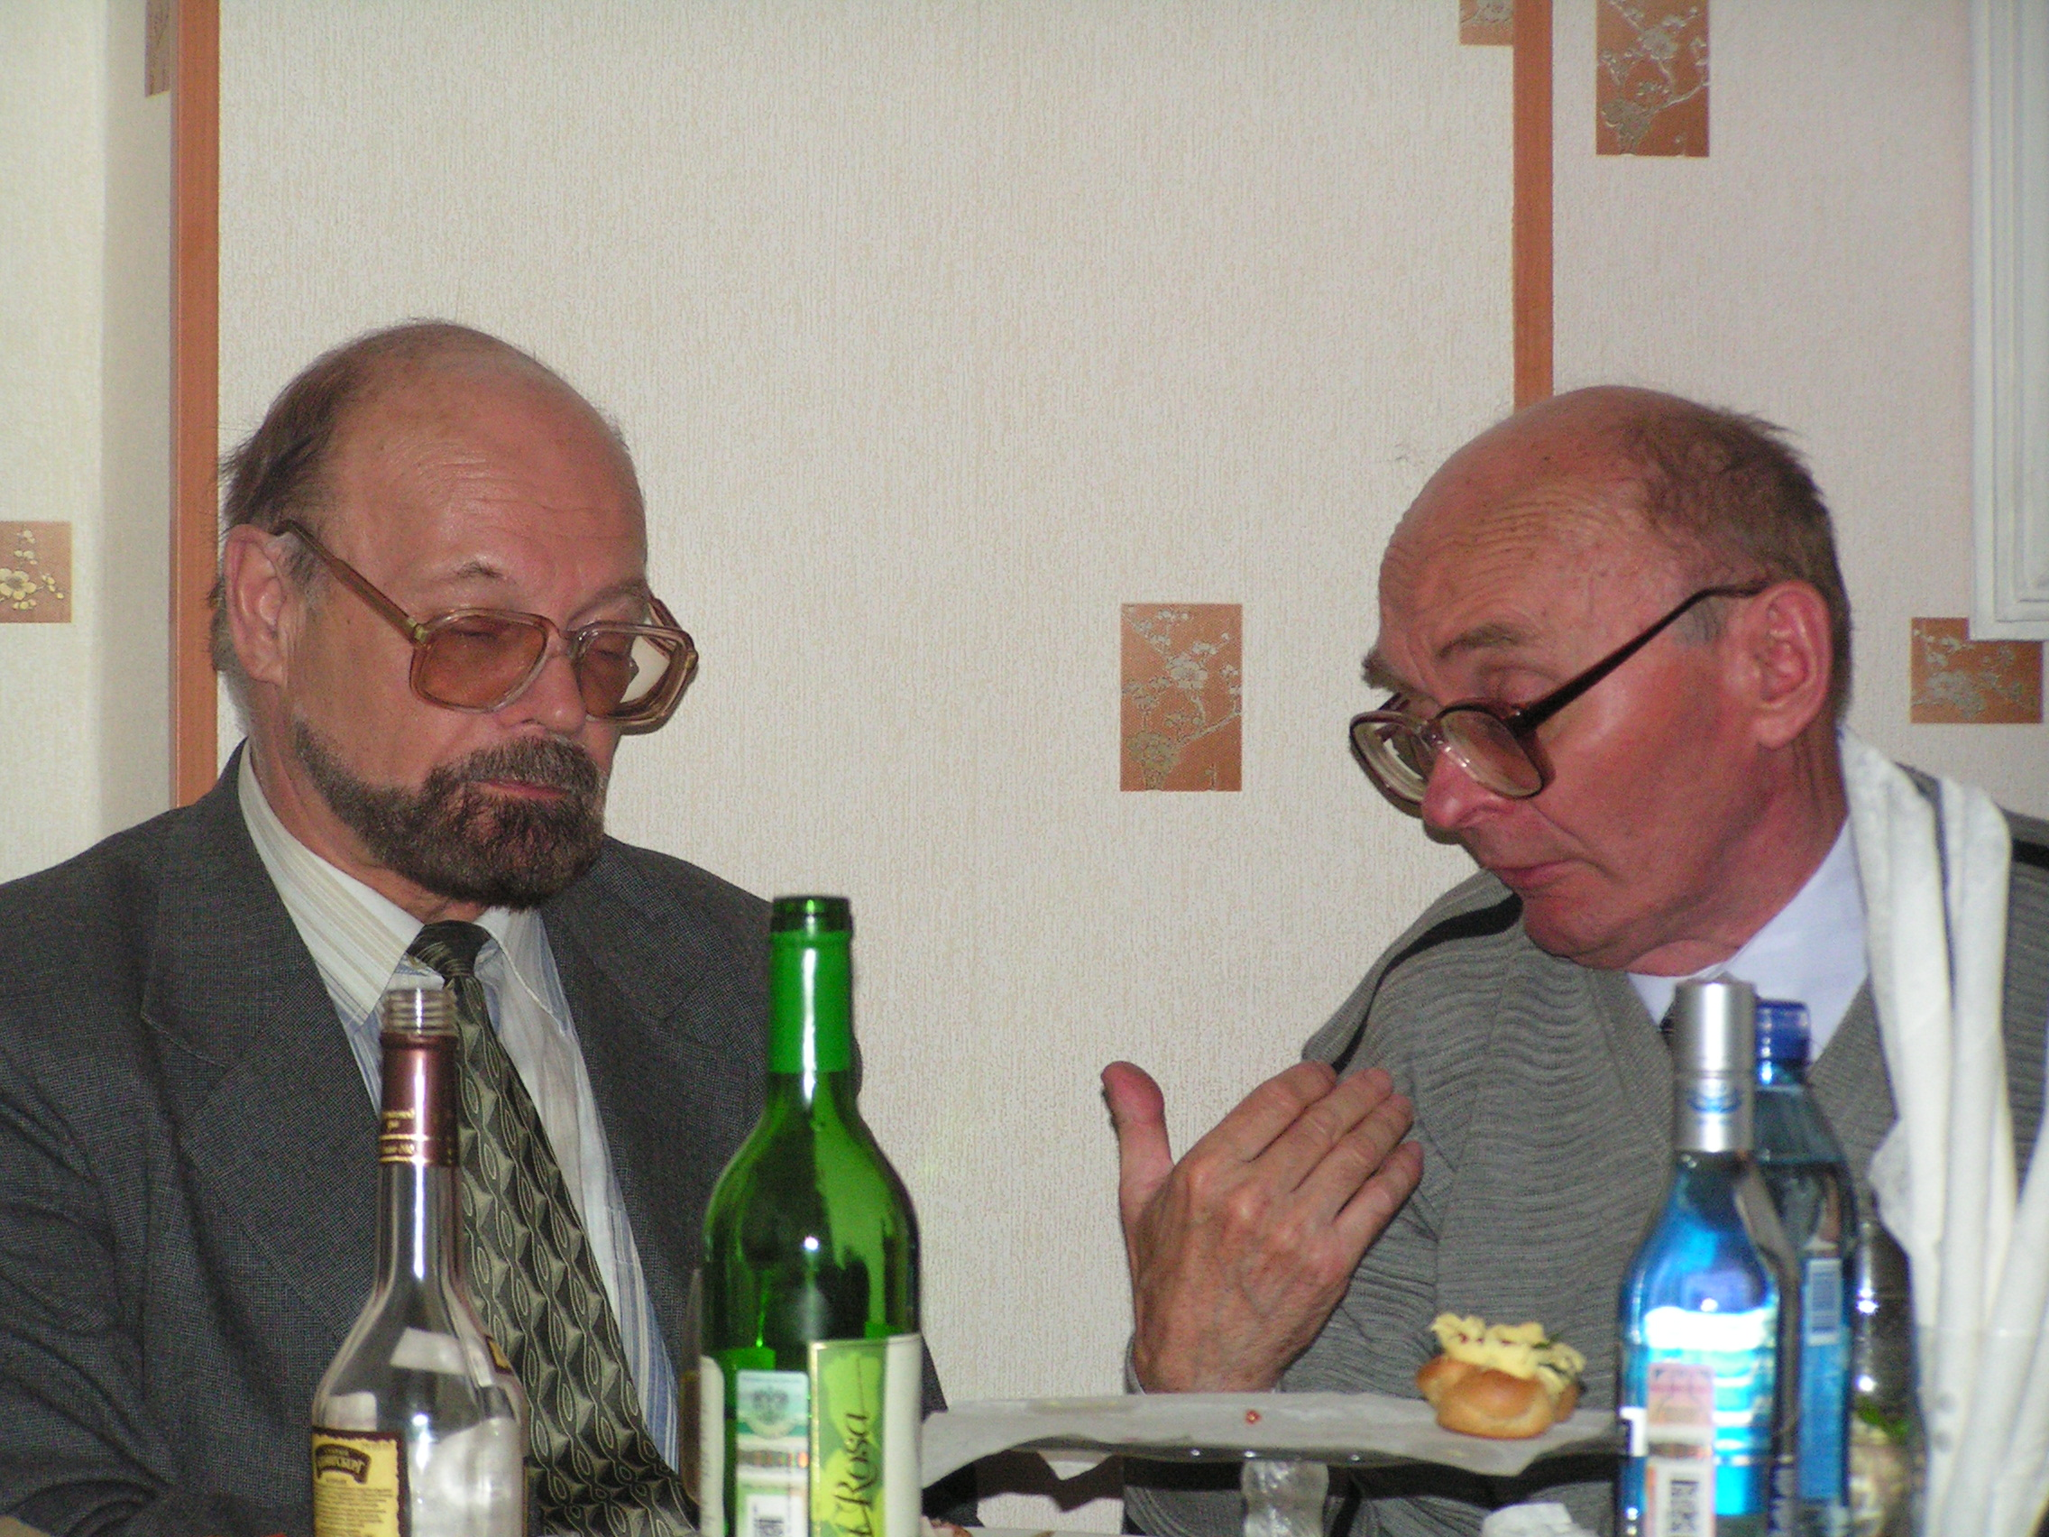
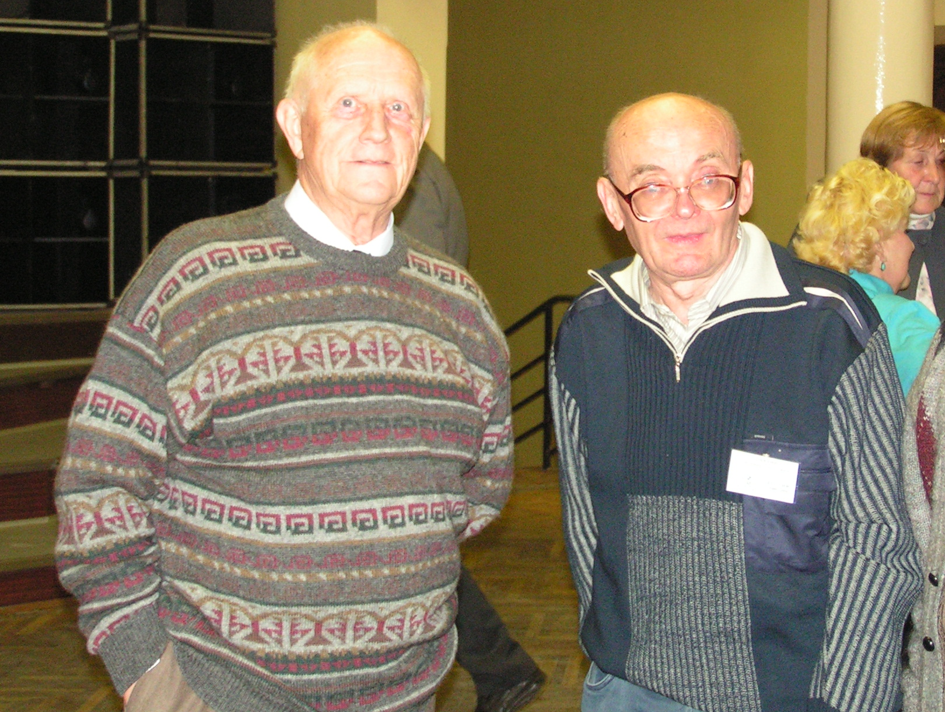
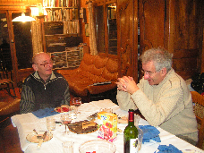
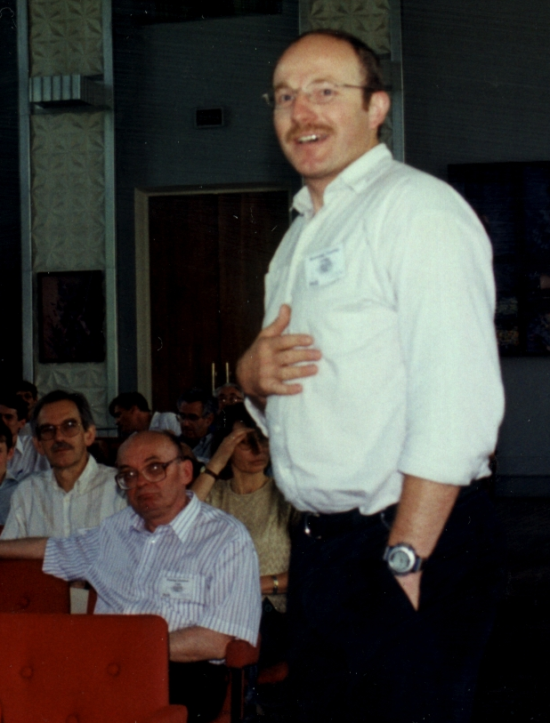
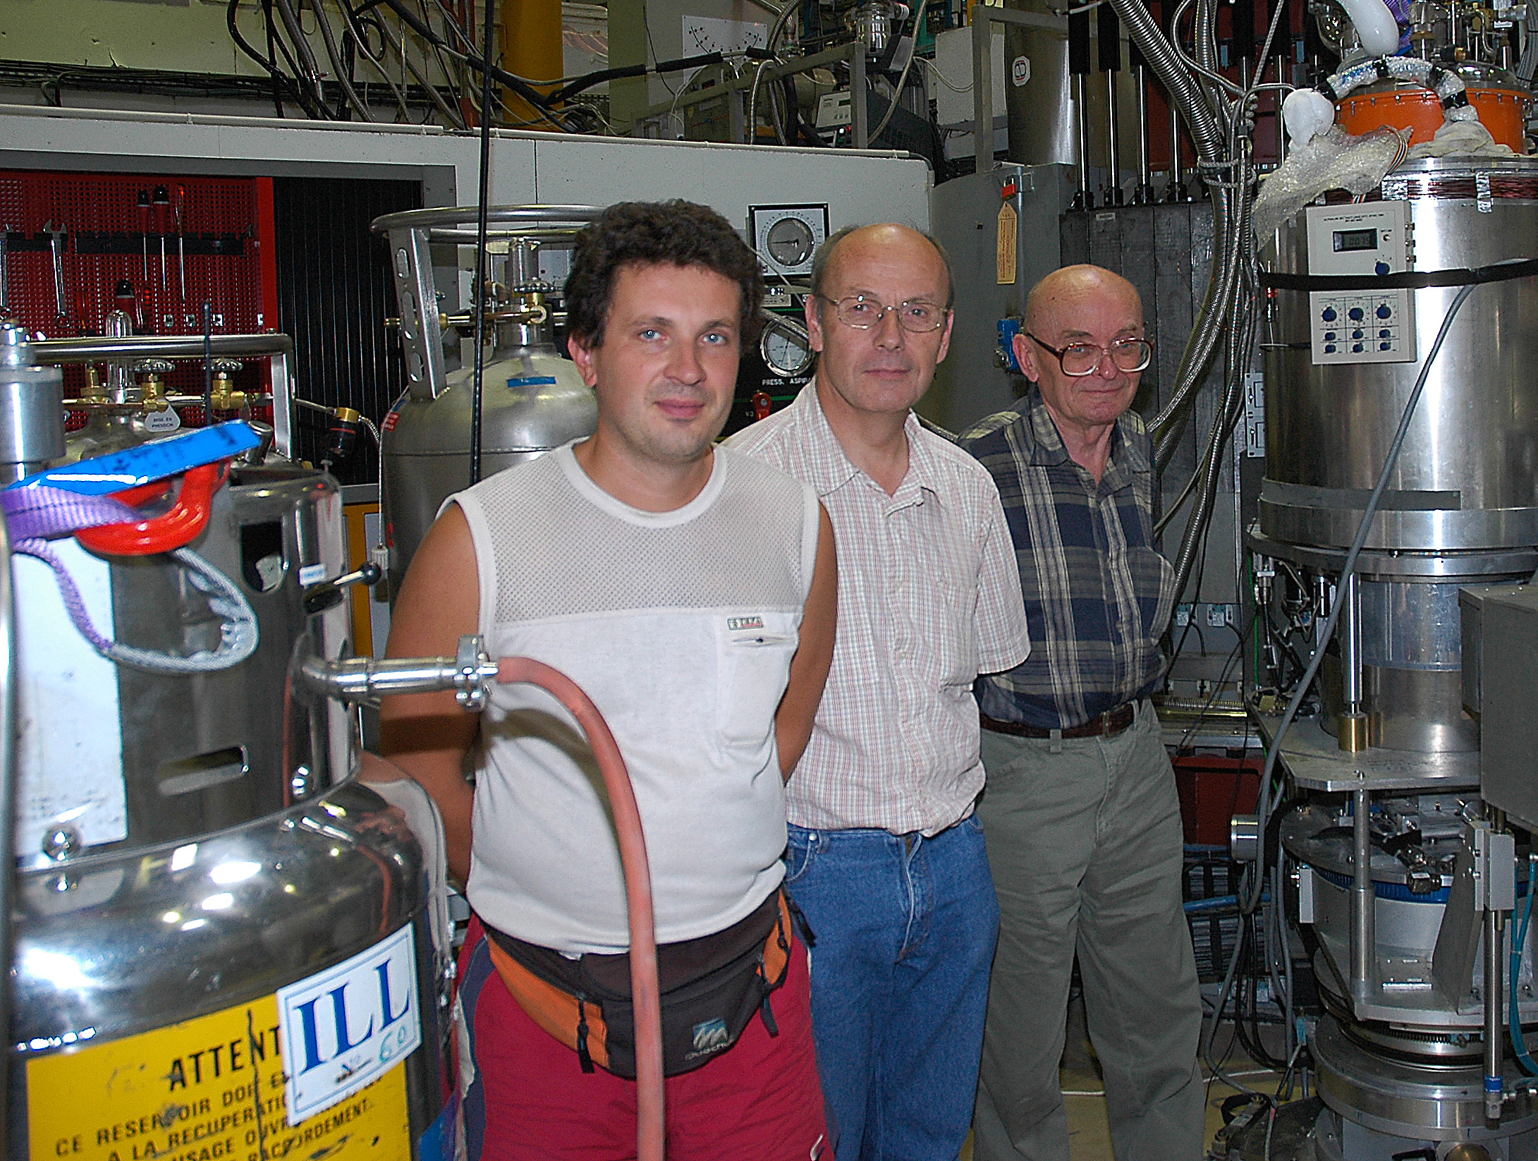
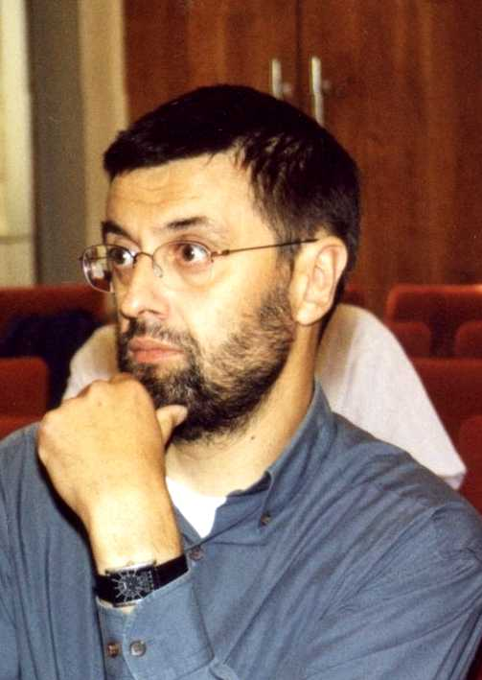

Slide 6
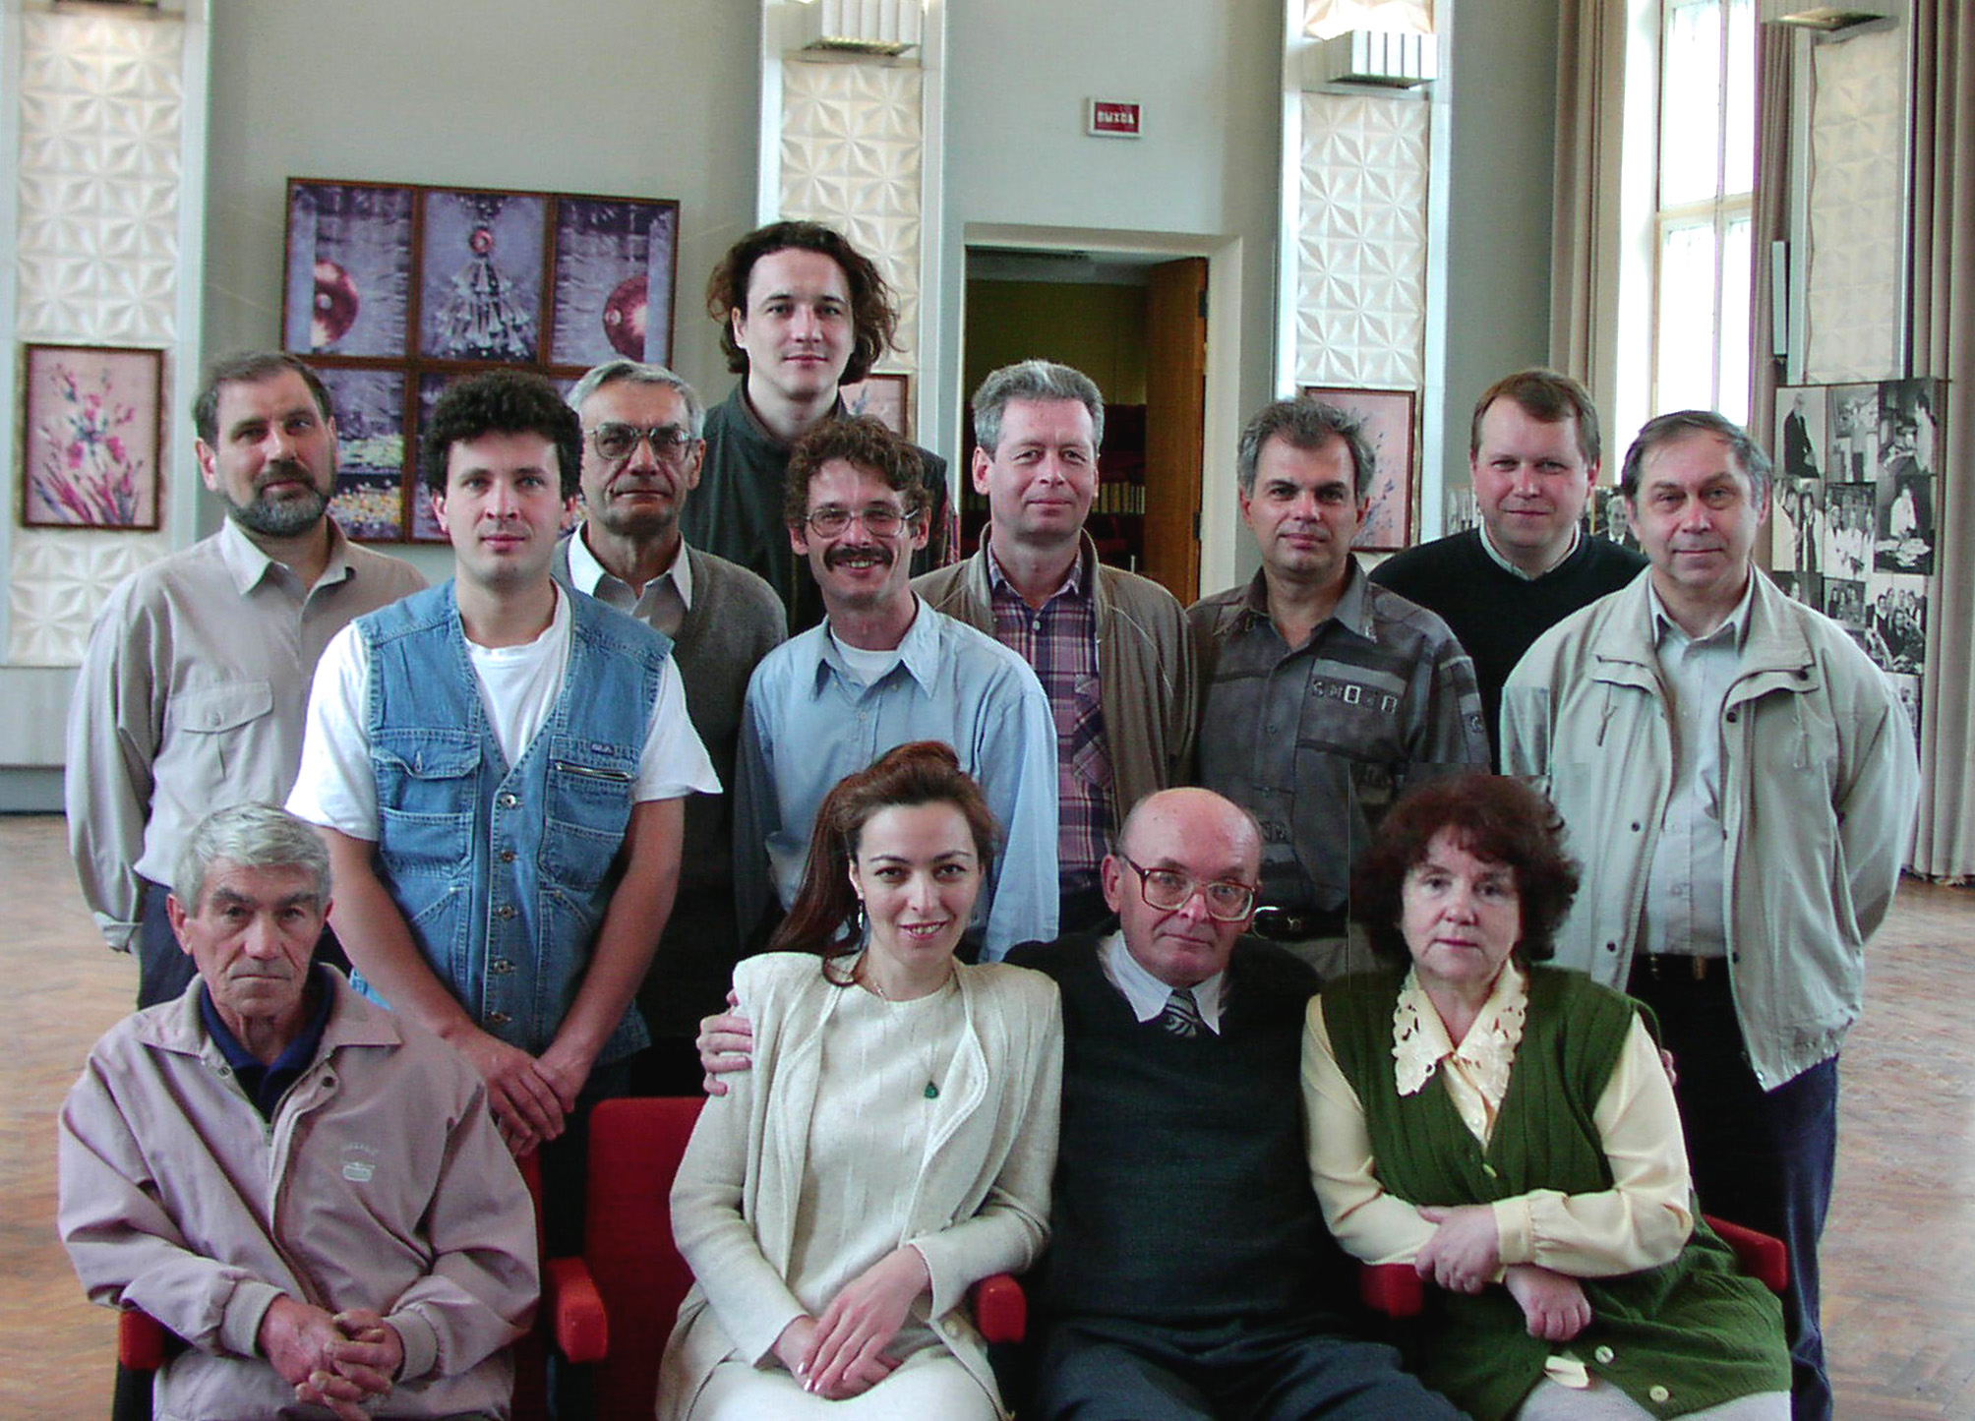
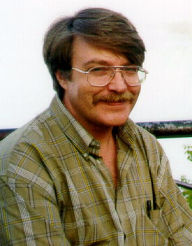
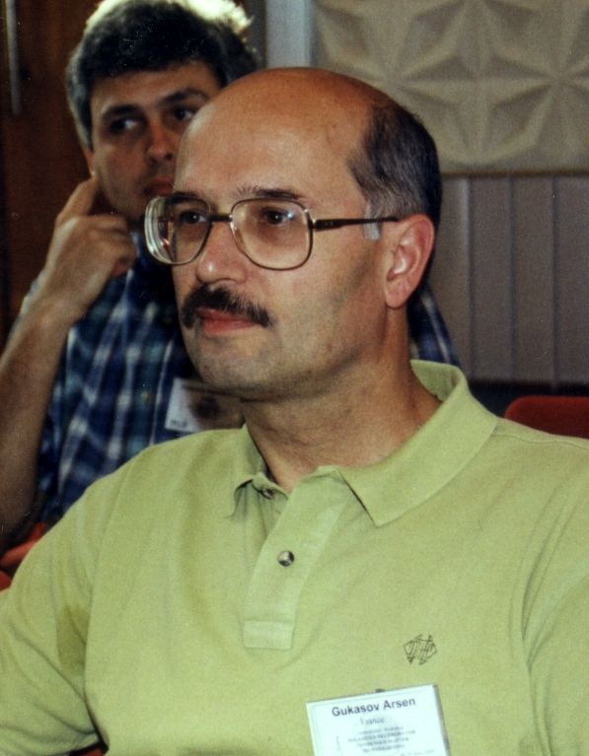

Slide 7
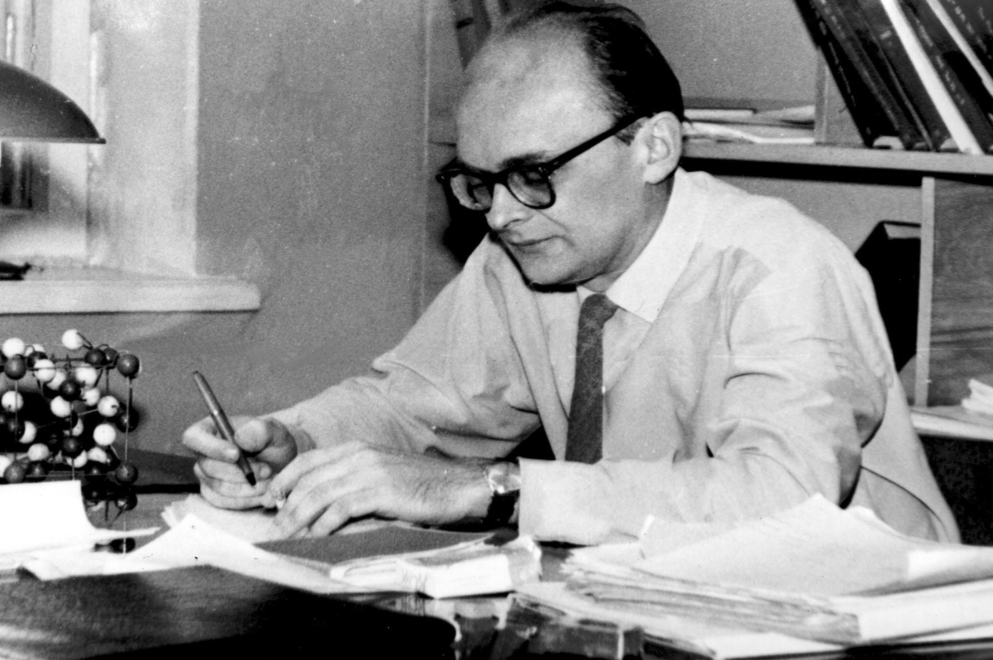
Магниторазбавленные ферримагнетики и перколяция связи
{M1}₃[M2]₂(M3)₃O₁₂, где M1, M2 и M3 - ионы металлов в трех типах кислородной координации
Гранаты, в которых одна из трех подрешеток разбавленна немаг.ат.
Проблема: почему Y₃Fe₂Fe₃O₁₂ (для УВЧ техники) немагнитен при несильном разбавлении ?
Развита модель перколяционная модель Домба и Сайкса (объединение кластеров в ферро) – учет
связей через вторую подрешетку и размерности системы.
V. Plakhty, I. Golosovsky, V. Kudryashev, N. Parfenova, O. Smirnov. Pis’ma v ZhETF 18, 85 (1973)
Дисс. О.П.Смиронова: объяснение расхождения результатов эксперимента и компьют.моделир.

Slide 8
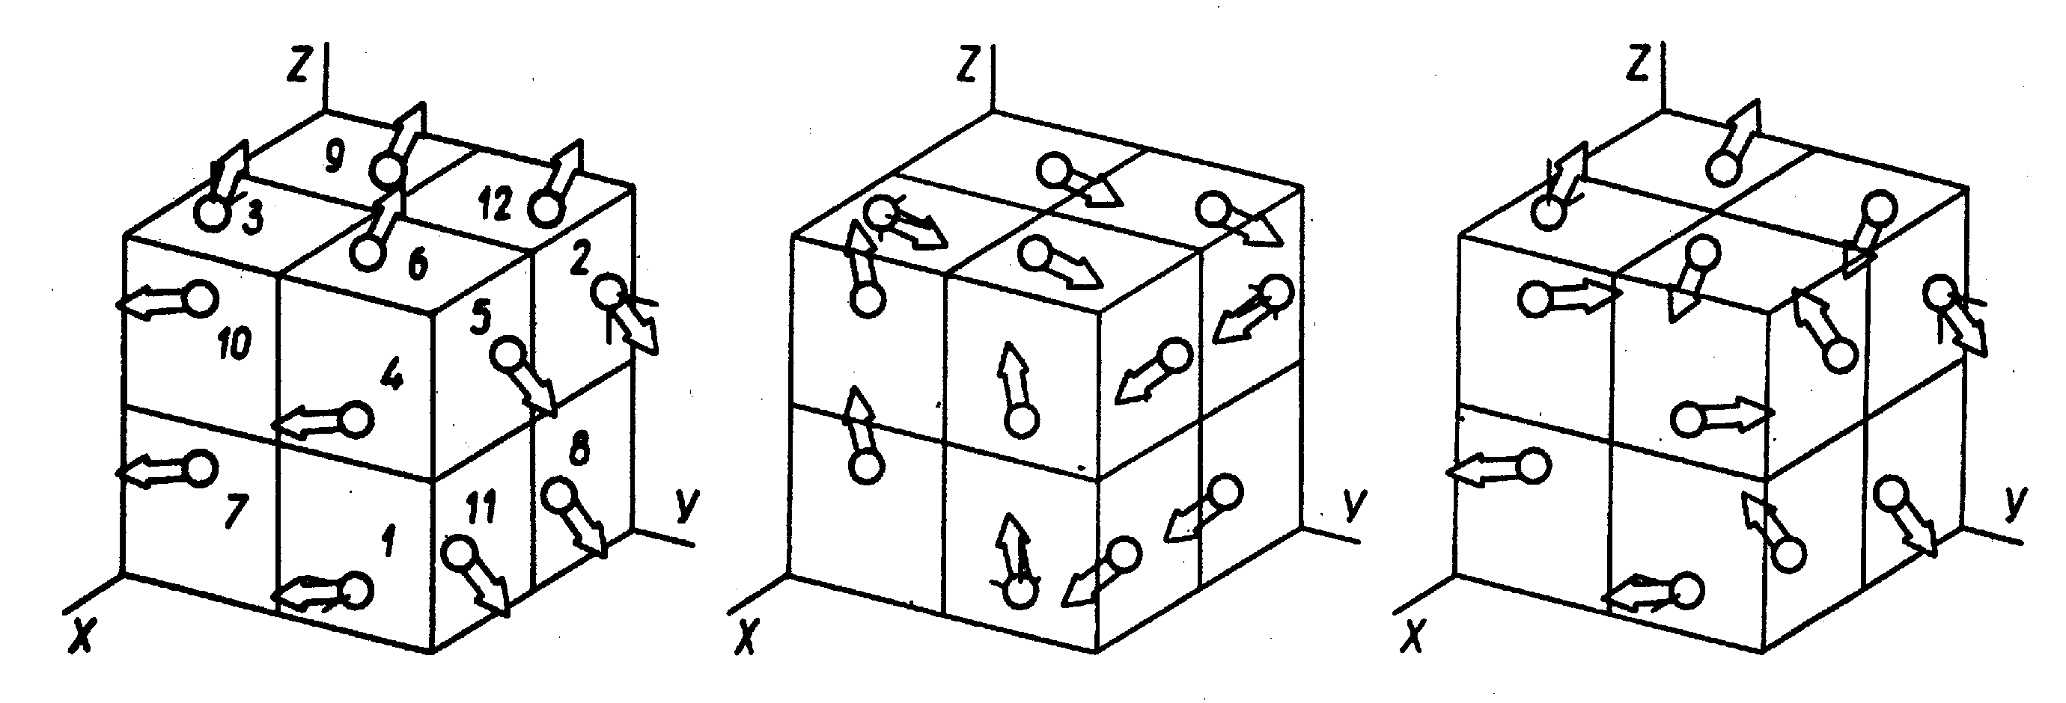
Антиферромагнитное упорядочение и ковалентная спиновая плотность в гранатах
с единственной магнитной подрешеткой.
Гранаты c единственной магнитной подрешеткой → обмен не через один, а через 2 ат.
кислорода.
Сила взаимодействия зависит от пространственной конфигурации связей → разнообразие
маг.структур.
Обзор магнитных структур в антиферромагнитных гранатах в Yu.A. Izyumov, V.E. Naish,
and R.P. Ozerov. Neutron diffraction of magnetic materials. New York & London: Consultants Bureau, 1991
Спиновые структуры в подрешетке 24d гранатов:
Na₃Te₂Fe₃O₁₂; NaCa₂Sb₂Fe₃O₁₂ и Ca₃SbSnFe₃O₁₂; YCa₂Zr₂Fe_{2.75}Ga_{0.25}O₁₂
V.P. Plakhty, I.V. Golosovsky, …. Phys. Stat. Solidi (a) 39, 683 (1977)
V.P. Plakhty, I.V. Golosovsky. Phys. Stat. Solidi (b) 53, K37 (1972)
V. Plakhty, I. Golosovsky. Sov. Phys. Solid State 14, 2387 (1973)
Диссертация И.В. Голосовского

Slide 9
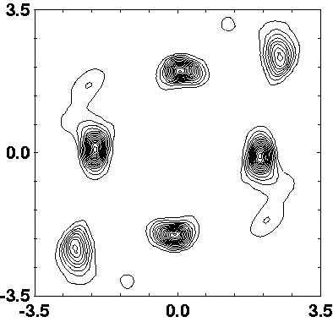
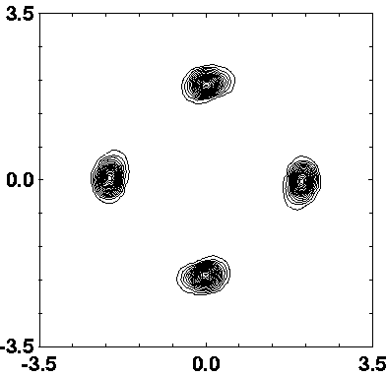
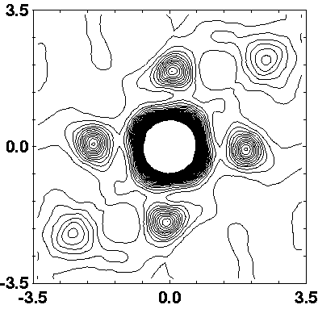
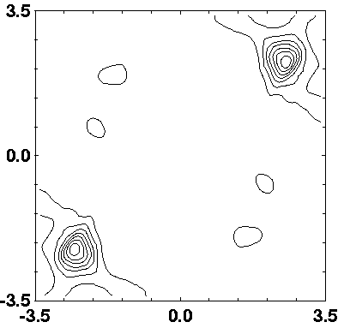
Антиферромагнитное упорядочение и ковалентная спиновая плотность в гранатах
с единственной магнитной подрешеткой.
Параметры обмена очень чувствительны к ковалентной спиновой плотности, переданной от
магнитного иона к лиганду (кислороду). В гранатах эта спиновая плотность не нейтрализуется,
как в случае обычного сверхобмена, через один ион кислорода.
Увидеть это можно с помощью дифракции поляризованных нейтронов.
Сечение трехмерной спиновой плотности (через Fe³⁺ и четыре O²⁻лиганда), восстановленной с
для использованием:
a) полного набора флип-отношений, измеренных при температуре 2 K;
б) отражений, имеющих вклад только от кислорода;
в) всех отражений, за исключением отражений со вкладом Fe³⁺;
г) отражений со вкладом только от позиций 24c
Величина момента m_{O} = 0,12(2) μ_{B} для FeGeG и m_{O} = 0,22(3) μ_{B} для FeSiG.
V.P. Plakhty, A.G. Gukasov, R.J. Papoular, O.P. Smirnov. Europhys. Lett. 48, 233 (1999)

Slide 10
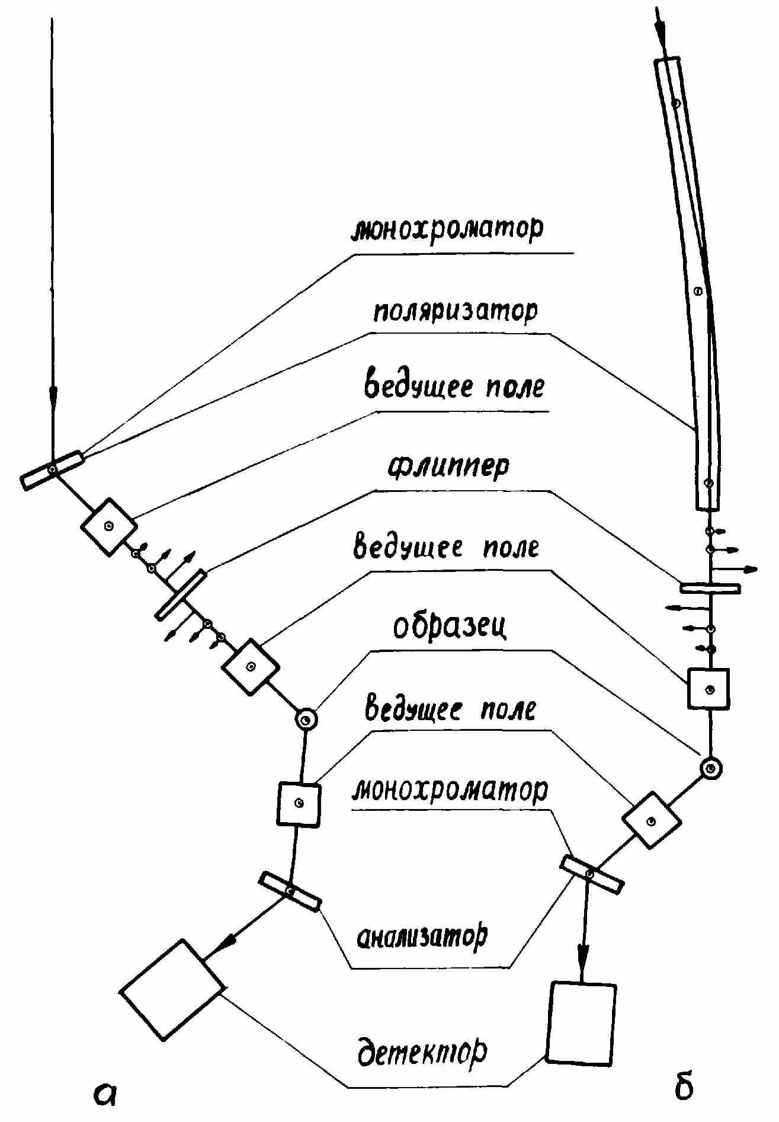
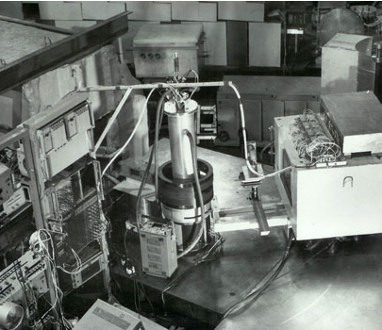
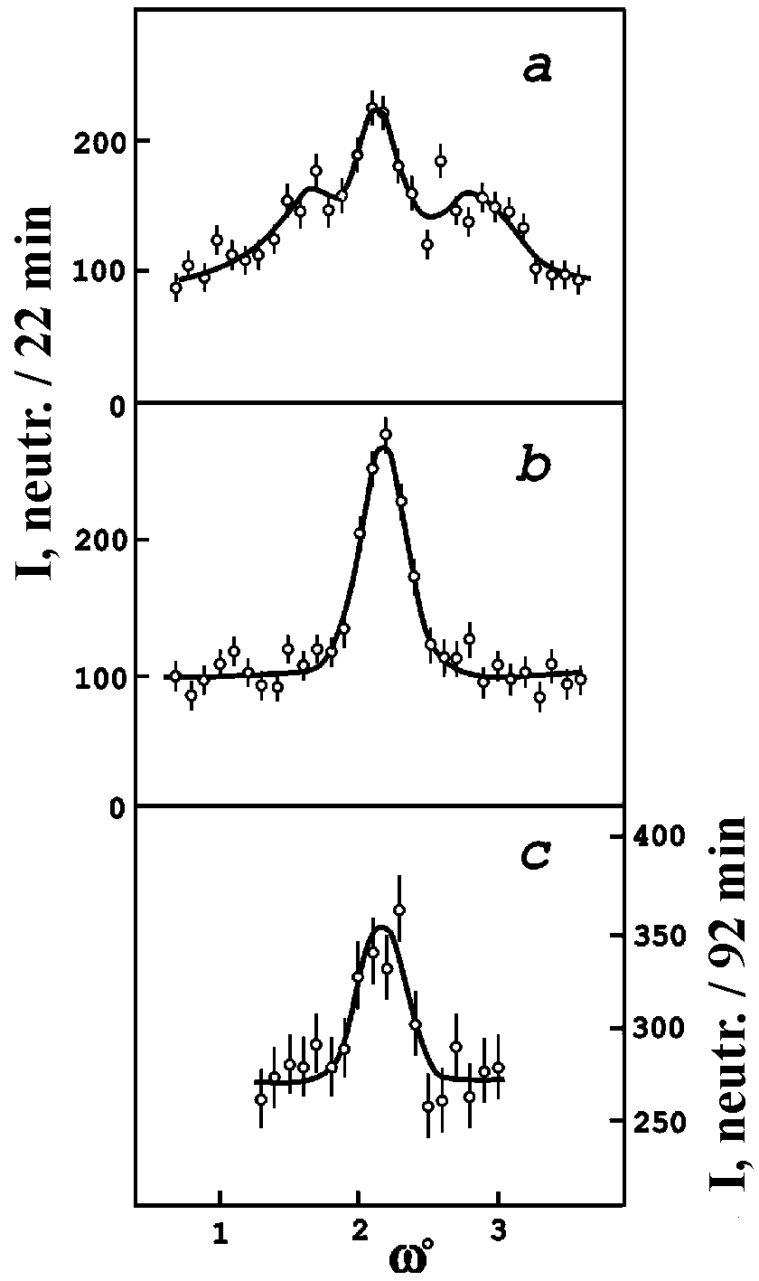
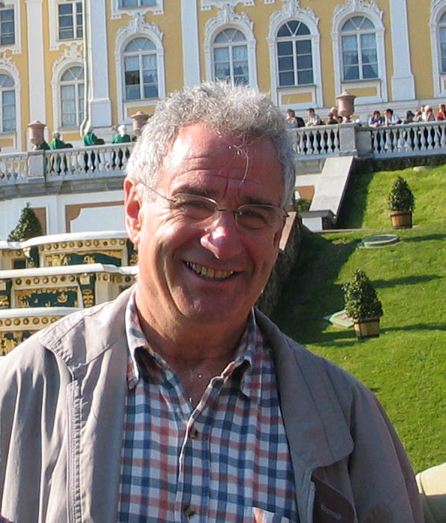
Слабый антиферромагнетизм.
Симметричное изотропное взаимодействие спинов приводит к возникновению ферромагнитного
или антиферромагнитного упорядочения.
Взаимодействие ДМ стремится сделать взаимодействующие спины перпендикулярными друг к
другу → скашивание направлений спинов в исходно коллинеарного антиферромагнетика и
возникновению слабого ферро- и/или антиферромагнетизма.
YFeO₃ – дифракция поляризованных нейтронов → A_{y}/G_{x} = 1.93(18)·10⁻²
A_{y}/G_{x} = 1.67(6)·10⁻² для YbFeO₃
1977 – 1978 arctg ?

Slide 11
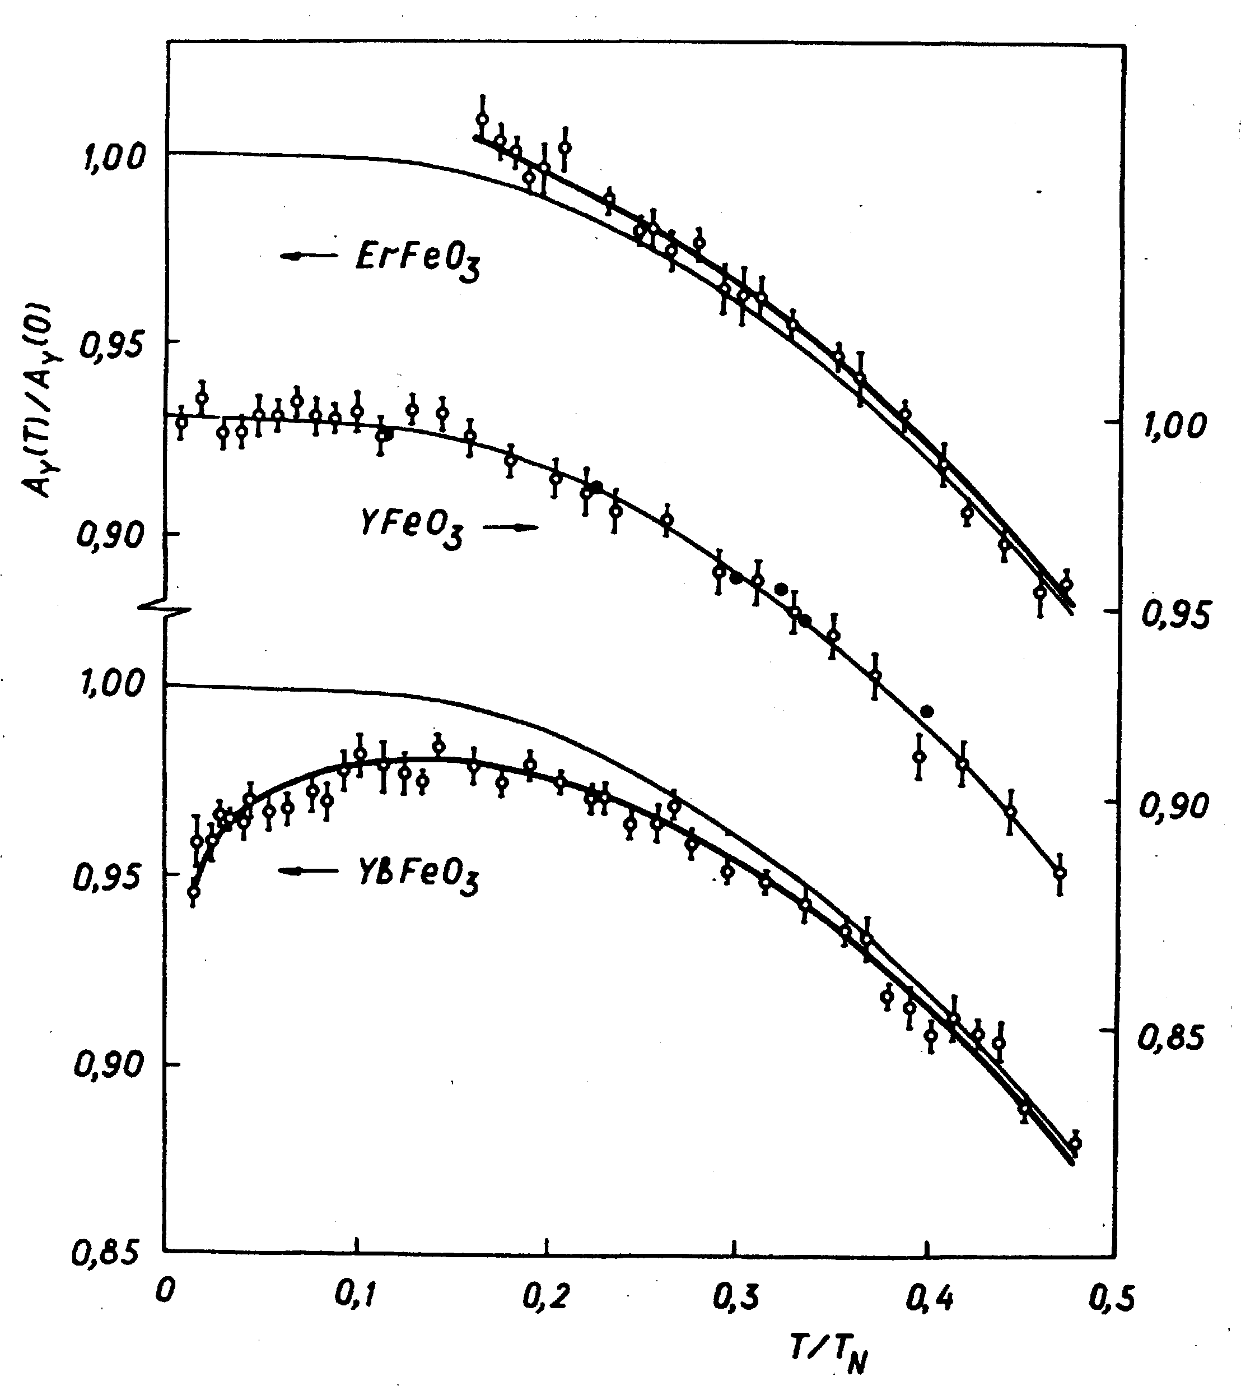
Слабый антиферромагнетизм.
Влияние редкоземельной подсистемы (R = Er, Yb или Y) на величину Ay. Эта подсистема
остается парамагнитной вплоть до низких температур (~ 10 K), но поляризуется в эффективном
магнитном поле от подрешетки железа. Оно создается анизотропными R-Fe взаимодействиями.
Анизотропное симметричное R-Fe взаимодействие по порядку величины такое же, как антисим-
метричное ДМ-взаимодействие Fe-Fe. В результате поле от подрешетки железа индуцирует на
редкоземельной подсистеме f_{z} компоненту, вклад которой виден в магнитных измерениях и
которая, в свою очередь, изменяет величину Ay.

Slide 12
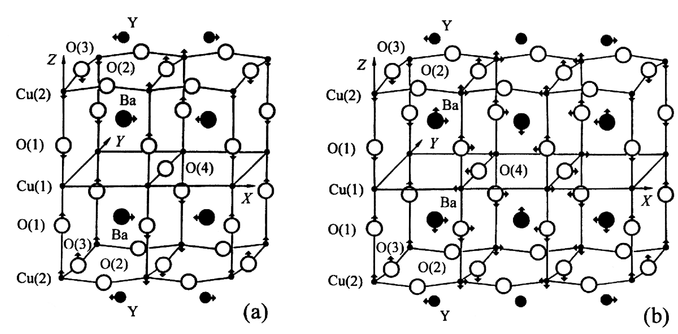
Высокотемпературная сверхпроводимость.
YBa₂Cu₃O_{6+x} : T_{C} зависит как от концентрации (х), так и от упорядочения кислорода → надо
знать структуру.
Выяснили:
в диапазоне 0.40(3) ≤ x ≤ 0.63(3) богатые и обедненные кислородом цепочки чередуются
(орто-II фаза), а в диапазоне 0.70(3) ≤ x ≤ 0.80(3) их чередование другое – две кислородных
через одну вакантную, т.элементарная ячейка утраивается (орто-III фаза).
Смещения атомов в ячейке определены для обеих фаз из одновременной обработки данных,
полученных из порошковой рентгеновской и нейтронной дифракции
V. Plakhty, A. Stratilatov, Yu. Chernenkov, V. Fedorov, … Solid State Commun. 84, 639 (1992).
V. Plakhty, B. Kviatkovsky, A. Stratilatov, Yu. Chernenkov, … Physica C 235 –240, 867 (1994).
P. Burlet, V. Plakhty, C. Marin, J.Y. Henry, Phys. Lett. A 167, 401 (1992).
A. Stratilatov, V. Plakhty, Yu. Chernenkov and V. Fedorov, Phys. Lett. A 180, 137 (1993).
V. Plakhty, P. Burlet, J.Y. Henry, Phys. Lett. A 198, 256 (1995)
Диссертация А.Б. Стратилатова

Slide 13
Магнитное упорядочение в мультиферроиках.
BiFeO₃:
V.P. Plakhty, E.I. Maltzev, D.M. Kaminker. Izv. Akad. Nauk SSSR, Ser. Fiz. 28, 436 (1964)
PbFe_{1/2}Nb_{1/2}O₃ и PbFe_{1/3}W_{2/3}O₃:
G.M. Drabkin, E.I. Maltzev, V.P. Plakhty, Fiz. Tverd. Tela 7, 1241 (1965)
Борациты - M₃B₇O₁₃X → Co-I и Fe-I:
A.V. Kovalev, V.P. Plakhty, G.T. Andreyeva, Sov. Fiz. Tverd. Tela 19, 1179 (1977).
V. Plakhty, A. Kovalev, M. Bedrizova, I. Golosovsky, G. Andreeva, ФТТ 18, 2030 (1976).
Kovalev, V. Plakhty, G. Andreeva, JETP Lett. 27, 637 (1978)
Диссертация А.В. Ковалева
EuMn₂O₅ :
V. Polyakov, V. Plakhty, M. Bonnet, P. Burlet, L.-P. Regnault, S. Gavrilov, I. Zobkalo,
O. Smirnov, Phys. B 297, 208 (2001).
TbMn₂O₅, Tb(Ce)Mn2O5, NdMn2O5, Nd(Tb)Mn₂O₅ :
I.A. Zobkalo, S.V. Gavrilov, N.Z. Saw Nyi, S.N. Barilo, S.V. Shiryaev.
J. Magn. Magn. Mater. 354, 85 (2014)
И. А. Зобкало, С.В. Гаврилов, В.А. Санина, Е.И.Головенчиц. ФТТ 56, 57 (2014)

Slide 14
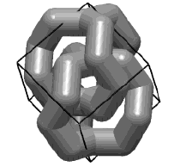
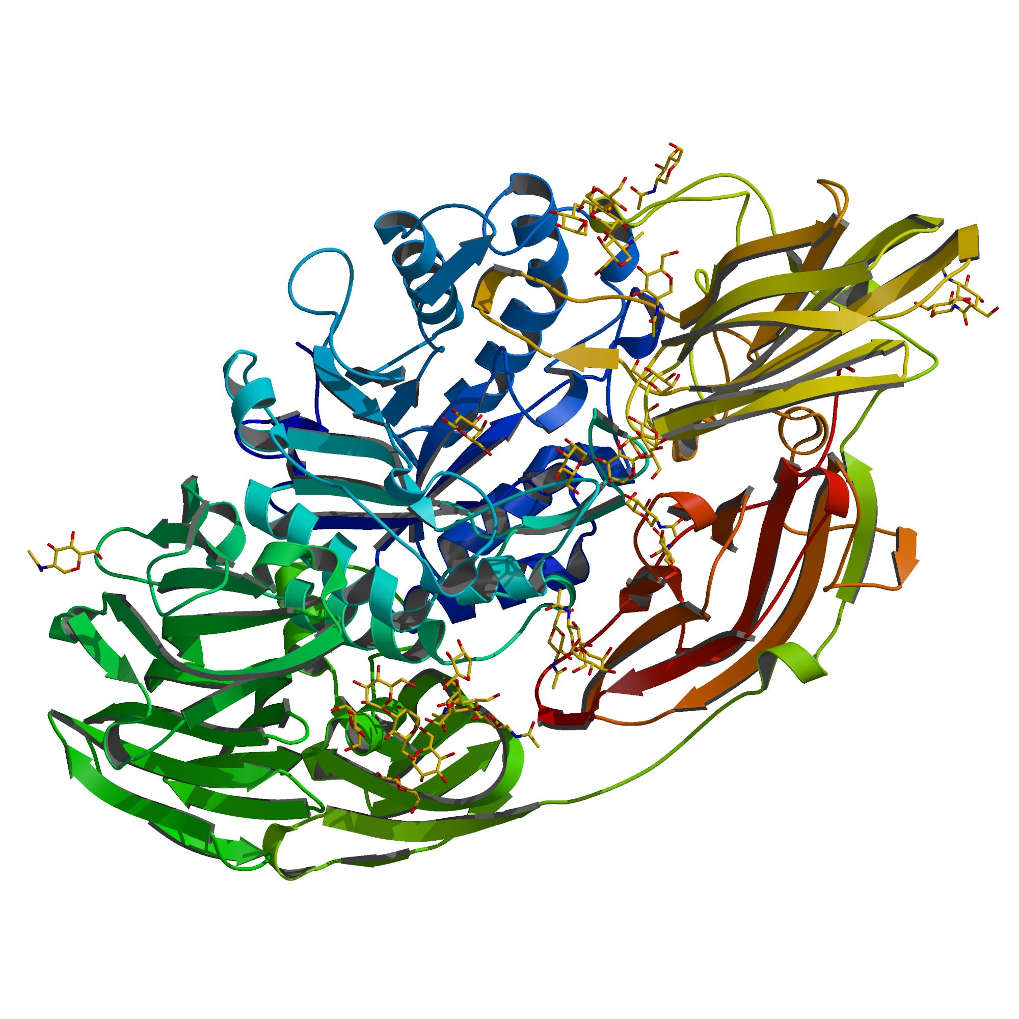
Наноматериалы.
И.В. Голосовский
Белковая кристаллография.
А.М. Голубев, М.В. Полякова

Slide 15
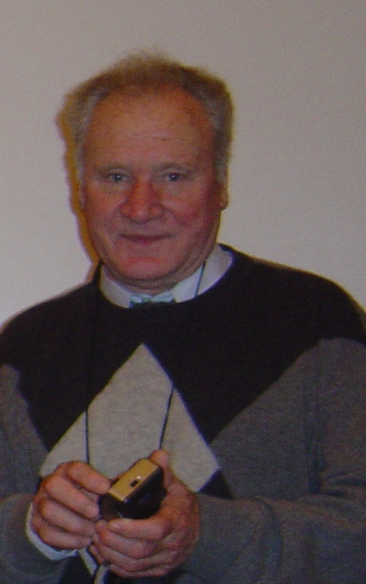
Виталий Андреевич Трунов
Ленинградский политехнический институт (1959) → филиал ФТИ им. А. Ф. Иоффе.
От старшего лаборанта до главного научного сотрудника с многолетним руководством научной лабораторией исследования материалов.
В 2000 году:
- защита докторской диссертации,
- присвоено звание профессора,
- стал лауреатом Государственной премии Российской
Федерации в области науки и техники.
Руководил Отделом разработки физического оборудования (ОРФО). Создана нейтроноводная система реактора ПИК, разработан и создан комплекс спектрометров и дифрактометров для реакторов ВВР-М (ПИЯФ, Гатчина) и ИБР-2 (ОИЯИ, Дубна). Развитие и практическое применение RTOF-метода высокого разрешения в исследованиях конденсированного состояния вещества, а также методов с использованием суперпозиционного порошкового дифрактометра и др.

Slide 16
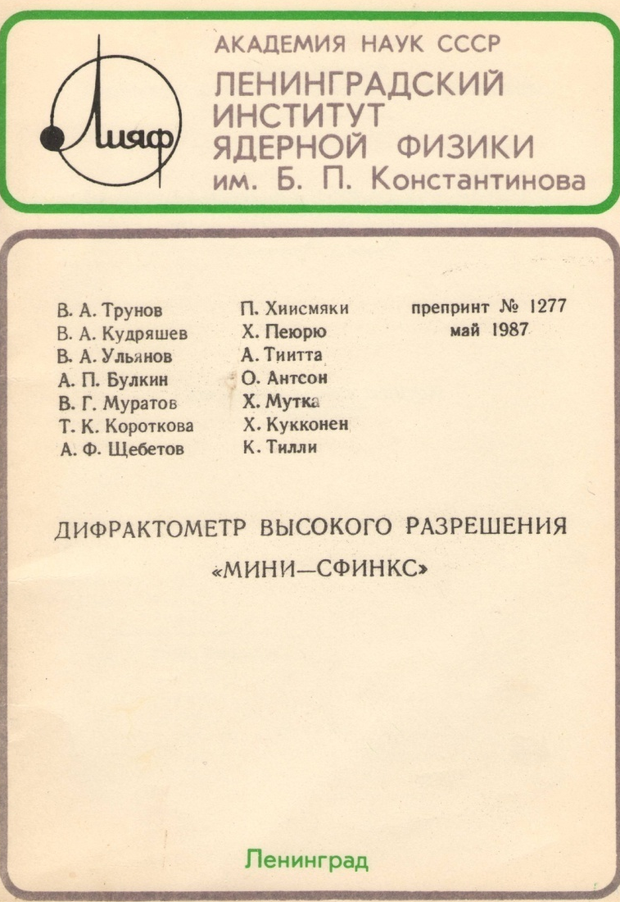
1984 - mini-SFINKS – Фурье-дифрактометр на ВВР-М, Гатчина
P. Hiismaki, V.A. Trounov, O. Antson et al, IAEA, Vienna
Первый Фурье-дифрактометр в России на реакторе ВВР-М
Образец
Детекторы
Фурье-
прерыватель

Slide 17
Публикации исследований на СФИНКСЕ
1. Trunov V.A., Kudryashev V.A., Bulkin A.P., Ul’yanov V.A., Loshmanov A.A.,
Furmanova N.G., Antson O.K., Hiismäki P.E., Mutka H., Poyry H.D., Tiitta A.
Determination of the structure of Y(HCOO)3 by neutron time-of-flight
diffraction method. Solid Stat. Comm. 59 (1986) 95-97.
2. Трунов В.А, Корсукова М.М., Гурин В.Н., Кудряшев В.А., Ульянов В.А.,
Антсон О., Хиисмяки П., Мутка Х., Пеюрю Х., Тиитта А.
Нейтронографическое уточнение кристаллической структуры твердого
раствора Ce1-xLax11B6 методом времени пролета. ФТТ 29, 1883 (1987)
……………………….
33. Kudryashev V.A., Trounov V.A., Muratov V.G.
Improvement of Fourier method and Fourier diffractometer for internal
residual stress measurements. Physica B 234-236 (1997) 1138-1140.
34. Balagurov A.M., Aksenov V.L., Trounov V.A.
High-resolution Fourier diffractometry for long-pulse neutron sources.
Physica B 241-243 (1998) 192-194

Slide 18
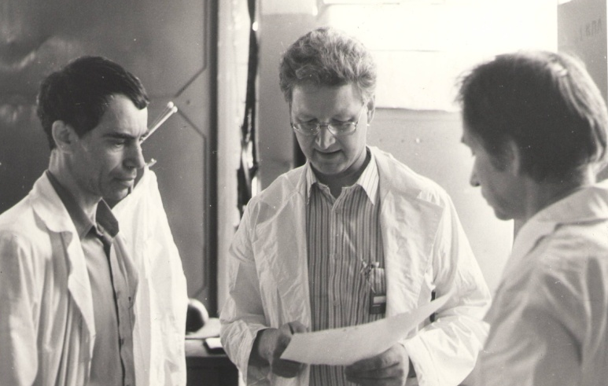
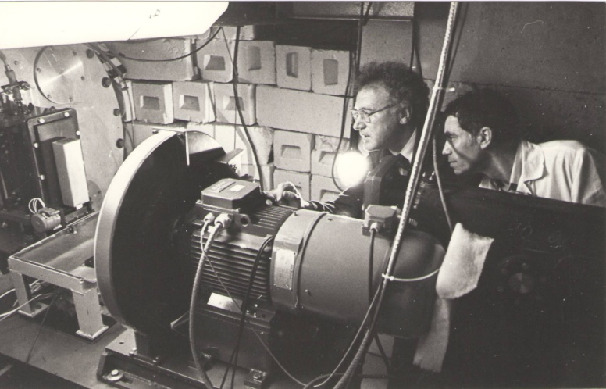


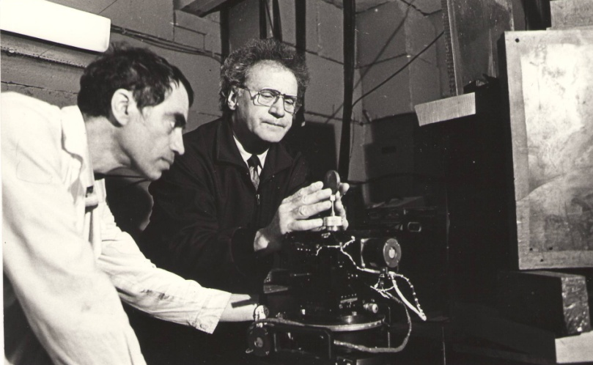
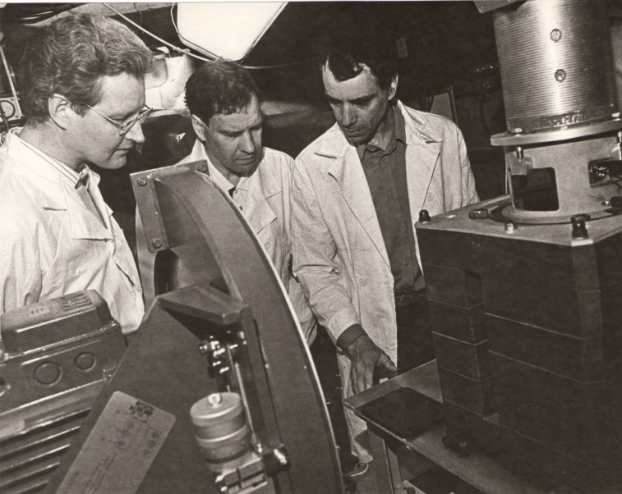
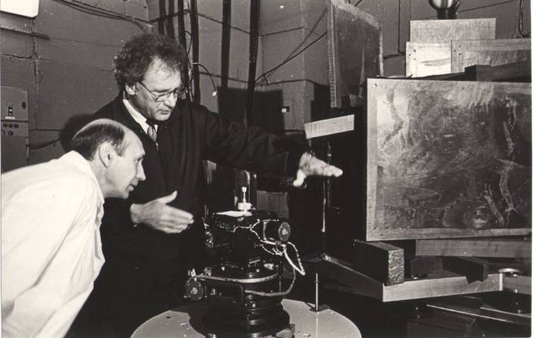
1992 - HRFD - Фурье-дифрактометр на реакторе ИБР-2
Aksenov, Balagurov, Simkin, Trounov, Kudrjashev, Bulkin, Muratov, Hiismaki, Tiitta, Antson
“Fourier diffractometer at the IBR-2 reactor: design and first results” JINR, Dubna, 1993

Slide 19
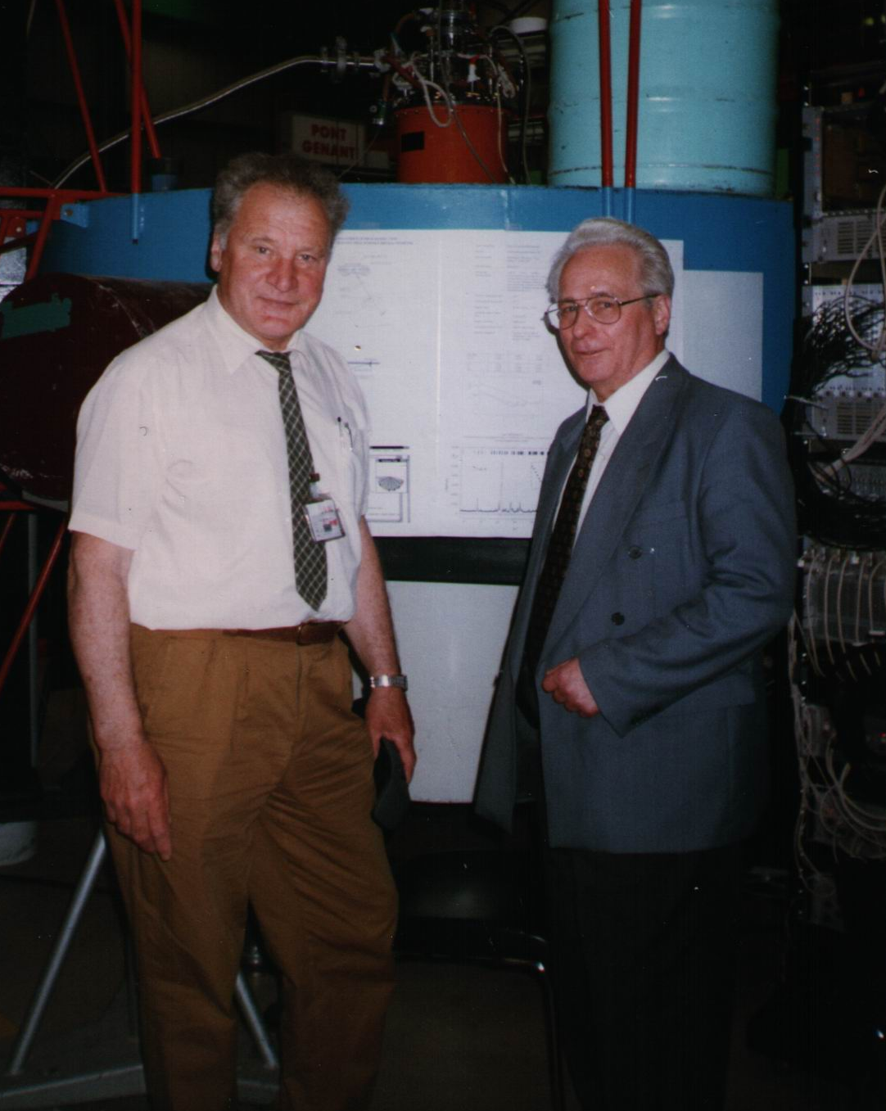
Дифрактометры и нейтронно-оптические устройства, разработанные и изготовленные под руководством и при участии В.А. Трунова,
в нейтронных центрах Франции, Египта, Китая и других стран.
Соглашением между ПИЯФ и Комиссариатом
по атомной энергии Франции.
Разработан и создан, а затем установлен в нейтроноводном зале реактора «Орфей» в Сакле (Франция) 70-детекторный секционный нейтронный дифрактометр высокого разрешения. (1997 - 2006)
Директор ПИЯФ В.А. Назаренко и В.А. Трунов
у дифрактометра G4.2.

Slide 20
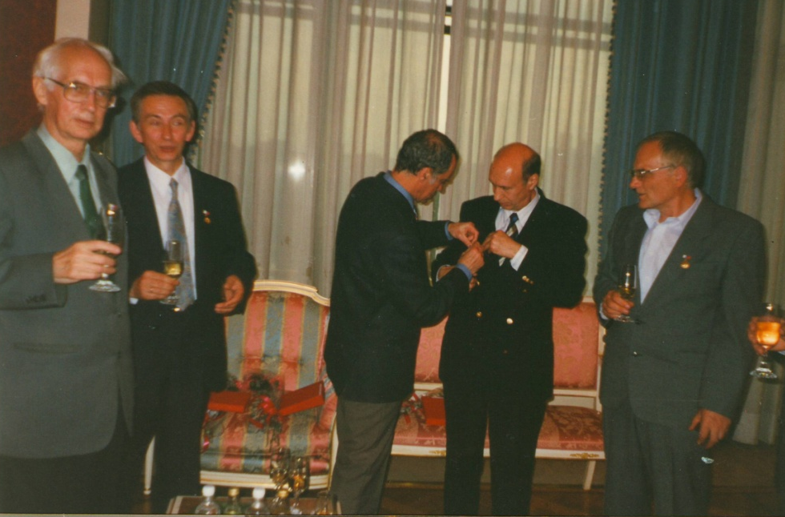

Государственная премия Российской Федерации
за 2000 год в области науки и техники
“Разработка и реализация новых методов структурной нейтронографии по времени пролета с использованием импульсных и стационарных реакторов”
В.Л.Аксенов, А.М.Балагуров, В.В.Нитц, Ю.М.Останевич (ОИЯИ)
В.А.Кудряшев, В.А.Трунов (ПИЯФ РАН)
В.П.Глазков, В.А.Соменков (РНЦ КИ)

Slide 21
